Slide 1

Curso de Postgrado:
BigData
Especialización en
Bases de datos
Fundamentos
y escala
Sesión 01 · Viernes 2 de octubre de 2026
18:00–22:00 · Esteban Hernández, PhD
Curso de Postgrado: BigData · Especialización en Bases de datos
Viernes: demostración docente; sin entrega | E: ejercicio | P: práctica PQRS (peticiones, quejas, reclamos y sugerencias) | CyberColombia
01
Notes:
Fuente: docs/calendario.md y docs/instalacion-wsl.md. 64 horas efectivas en 12 encuentros. Ampliación autónoma opcional. Un solo entorno en la raíz: uv venv --python 3.12 --seed .venv. Ejecutar en Ubuntu-26.04 sobre WSL.
Calendario: 64 horas efectivas en 12 encuentros. Trabajo autónomo opcional. Cierre 7 de noviembre de 2026.
Viernes: explicación y demostraciones guiadas por el profesor, sin entregas ni calificación. El profesor ejecuta, explica y comparte sus archivos de referencia; los estudiantes observan, preguntan y pueden seguir voluntariamente. Sábado: ejecución por los estudiantes, revisión y entrega durante la clase. La evidencia evaluable debe corresponder a su propia ejecución. No se exige una entrega ni trabajo autónomo obligatorio entre ambos encuentros.
E = ejercicio general del curso (E01–E13). P = práctica con datos PQRS (P01–P04); PQRS significa peticiones, quejas, reclamos y sugerencias. El número identifica la actividad, no la sesión. T01 = taller teórico de capacidad; I01 = introducción a eventos NASA.
Agenda vigente: [["18:00–18:20","Explicación / demostración docente: Organización, diagnóstico y unidades de los dos dominios"],["18:20–19:35","Explicación / demostración docente: Cinco V y T01: cálculo de 2 GB, 20 GB y 2 TB"],["19:35–20:00","Explicación / demostración docente: Restricciones, escalamiento y Amdahl"],["20:00–20:15","Coffee break"],["20:15–21:30","Explicación / demostración docente: E01: casos, procedencia, ciclo de vida y ficha"],["21:30–22:00","Explicación / demostración docente: Discusión y cierre"]]
Entrega: 2026-10-03 16:45–17:00. Preparado por el PhD Esteban Hernández, CyberColombia.

Slide 2
Agenda de la sesión
Horario | Tema y actividad
18:00–18:20 | Explicación / demostración docente: Organización, diagnóstico y unidades de los dos dominios
18:20–19:35 | Explicación / demostración docente: Cinco V y T01: cálculo de 2 GB, 20 GB y 2 TB
19:35–20:00 | Explicación / demostración docente: Restricciones, escalamiento y Amdahl
20:00–20:15 | Coffee break
20:15–21:30 | Explicación / demostración docente: E01: casos, procedencia, ciclo de vida y ficha
21:30–22:00 | Explicación / demostración docente: Discusión y cierre
Viernes 02/10/2026 · 225 min efectivos · Demostración docente; sin entrega
E01 — Ejercicio 01: Pregunta y procedencia | T01 — Taller teórico: Capacidad y escala
Viernes: demostración docente; sin entrega | E: ejercicio | P: práctica PQRS (peticiones, quejas, reclamos y sugerencias) | CyberColombia
02
Notes:
Fuente: docs/calendario_contractual.json. Recesos y almuerzo excluidos.
Fuente: docs/mapa-ejercicios.md
Calendario: 64 horas efectivas en 12 encuentros. Trabajo autónomo opcional. Cierre 7 de noviembre de 2026.
Viernes: explicación y demostraciones guiadas por el profesor, sin entregas ni calificación. El profesor ejecuta, explica y comparte sus archivos de referencia; los estudiantes observan, preguntan y pueden seguir voluntariamente. Sábado: ejecución por los estudiantes, revisión y entrega durante la clase. La evidencia evaluable debe corresponder a su propia ejecución. No se exige una entrega ni trabajo autónomo obligatorio entre ambos encuentros.
E = ejercicio general del curso (E01–E13). P = práctica con datos PQRS (P01–P04); PQRS significa peticiones, quejas, reclamos y sugerencias. El número identifica la actividad, no la sesión. T01 = taller teórico de capacidad; I01 = introducción a eventos NASA.
Agenda vigente: [["18:00–18:20","Explicación / demostración docente: Organización, diagnóstico y unidades de los dos dominios"],["18:20–19:35","Explicación / demostración docente: Cinco V y T01: cálculo de 2 GB, 20 GB y 2 TB"],["19:35–20:00","Explicación / demostración docente: Restricciones, escalamiento y Amdahl"],["20:00–20:15","Coffee break"],["20:15–21:30","Explicación / demostración docente: E01: casos, procedencia, ciclo de vida y ficha"],["21:30–22:00","Explicación / demostración docente: Discusión y cierre"]]
Entrega: 2026-10-03 16:45–17:00. Preparado por el PhD Esteban Hernández, CyberColombia.

Slide 3
Cómo trabajaremos este viernes
El profesor ejecuta y explica
E01 / T01: pregunta, procedencia y capacidad. Se usan los datos y comandos reales del kit.
Los estudiantes observan y preguntan
Pueden seguir el código voluntariamente. Se discuten decisiones, errores y controles.
Ejecución propia el sábado
2026-10-03: E01–E03 / P01 / T01. La entrega reúne resultados obtenidos por los estudiantes.
Viernes sin entrega ni calificación. Referencias del profesor disponibles para el sábado.
E01 — Ejercicio 01: Pregunta y procedencia | E02 — Ejercicio 02: Descarga y perfil inicial | E03 — Ejercicio 03: Identidad territorial y vigencias | P01 — Práctica PQRS 01: Perfil PQRS y lectura por bloques | T01 — Taller teórico: Capacidad y escala
Viernes: demostración docente; sin entrega | E: ejercicio | P: práctica PQRS (peticiones, quejas, reclamos y sugerencias) | CyberColombia
03
Notes:
Fuente: docs/mapa-ejercicios.md
Calendario: 64 horas efectivas en 12 encuentros. Trabajo autónomo opcional. Cierre 7 de noviembre de 2026.
Viernes: explicación y demostraciones guiadas por el profesor, sin entregas ni calificación. El profesor ejecuta, explica y comparte sus archivos de referencia; los estudiantes observan, preguntan y pueden seguir voluntariamente. Sábado: ejecución por los estudiantes, revisión y entrega durante la clase. La evidencia evaluable debe corresponder a su propia ejecución. No se exige una entrega ni trabajo autónomo obligatorio entre ambos encuentros.
E = ejercicio general del curso (E01–E13). P = práctica con datos PQRS (P01–P04); PQRS significa peticiones, quejas, reclamos y sugerencias. El número identifica la actividad, no la sesión. T01 = taller teórico de capacidad; I01 = introducción a eventos NASA.
Agenda vigente: [["18:00–18:20","Explicación / demostración docente: Organización, diagnóstico y unidades de los dos dominios"],["18:20–19:35","Explicación / demostración docente: Cinco V y T01: cálculo de 2 GB, 20 GB y 2 TB"],["19:35–20:00","Explicación / demostración docente: Restricciones, escalamiento y Amdahl"],["20:00–20:15","Coffee break"],["20:15–21:30","Explicación / demostración docente: E01: casos, procedencia, ciclo de vida y ficha"],["21:30–22:00","Explicación / demostración docente: Discusión y cierre"]]
Entrega: 2026-10-03 16:45–17:00. Preparado por el PhD Esteban Hernández, CyberColombia.

Slide 4
Evaluación del curso
Componente | Peso
Laboratorios de ingesta, calidad y procesamiento | 30 %
Informe experimental de rendimiento y streaming | 20 %
Proyecto integrador e informe técnico | 35 %
Sustentación individual | 15 %
Curso de Postgrado: BigData · Especialización en Bases de datos
Viernes: demostración docente; sin entrega | E: ejercicio | P: práctica PQRS (peticiones, quejas, reclamos y sugerencias) | CyberColombia
04
Notes:
Curso de Postgrado: BigData, Especialización en Bases de datos. Caso aplicado: datos agroambientales. Fuente docente: big-data-postgraduate/docs/programa.md y clases de las sesiones 01–04.
Los conteos corresponden al corte docente suministrado y deben verificarse si se descargan nuevas versiones. Instalación desde la raíz según docs/instalacion-wsl.md. Talleres desde kit/. Los fragmentos Python se ejecutan en Python o en un notebook.
Calendario: 64 horas efectivas en 12 encuentros. Trabajo autónomo opcional. Cierre 7 de noviembre de 2026.
Viernes: explicación y demostraciones guiadas por el profesor, sin entregas ni calificación. El profesor ejecuta, explica y comparte sus archivos de referencia; los estudiantes observan, preguntan y pueden seguir voluntariamente. Sábado: ejecución por los estudiantes, revisión y entrega durante la clase. La evidencia evaluable debe corresponder a su propia ejecución. No se exige una entrega ni trabajo autónomo obligatorio entre ambos encuentros.
E = ejercicio general del curso (E01–E13). P = práctica con datos PQRS (P01–P04); PQRS significa peticiones, quejas, reclamos y sugerencias. El número identifica la actividad, no la sesión. T01 = taller teórico de capacidad; I01 = introducción a eventos NASA.
Agenda vigente: [["18:00–18:20","Explicación / demostración docente: Organización, diagnóstico y unidades de los dos dominios"],["18:20–19:35","Explicación / demostración docente: Cinco V y T01: cálculo de 2 GB, 20 GB y 2 TB"],["19:35–20:00","Explicación / demostración docente: Restricciones, escalamiento y Amdahl"],["20:00–20:15","Coffee break"],["20:15–21:30","Explicación / demostración docente: E01: casos, procedencia, ciclo de vida y ficha"],["21:30–22:00","Explicación / demostración docente: Discusión y cierre"]]
Entrega: 2026-10-03 16:45–17:00. Preparado por el PhD Esteban Hernández, CyberColombia.

Slide 5

Resultados de la sesión
Comprender
Relacionar las cinco V con recursos, tiempos y calidad.
Comparar
Estimar qué cambia al pasar de GB a TB.
Producir evidencia
Matriz de capacidad y ficha de un problema verificable.
BigData en la Especialización en Bases de datos: decisiones de diseño sustentadas
Curso de Postgrado: BigData · Especialización en Bases de datos
Viernes: demostración docente; sin entrega | E: ejercicio | P: práctica PQRS (peticiones, quejas, reclamos y sugerencias) | CyberColombia
05
Notes:
Curso de Postgrado: BigData, Especialización en Bases de datos. Caso aplicado: datos agroambientales. Fuente docente: big-data-postgraduate/docs/programa.md y clases de las sesiones 01–04.
Los conteos corresponden al corte docente suministrado y deben verificarse si se descargan nuevas versiones. Instalación desde la raíz según docs/instalacion-wsl.md. Talleres desde kit/. Los fragmentos Python se ejecutan en Python o en un notebook.
Contenido de referencia:
Resultados de la sesión
Comprensión
Explicar las cinco V y estimar cómo el tamaño cambia memoria, tiempos y estrategia.
Evidencia
Matriz de capacidad para GB y TB, más una ficha de problema verificable.
Big Data · caso agroambiental · Sesión 1
05
Ilustración conceptual generada con ImageGen. No representa una medición ni una fotografía documental.
Prompt: Educational hand-drawn SKETCH illustration for a postgraduate BigData course in a Database specialization. Pure white background, horizontal 3:2. Navy #203B68 irregular ink outlines and pencil hatching, violet #5546ED, turquoise #16B8AD, amber #FFBF47 and coral #F26A61 accents. Show a learner's desktop with two clear deliverables: one large comparison matrix showing three differently sized data stacks above its three columns and tiny memory/clock/disk symbols beside the rows; next to it a concise problem-definition sheet with a question mark, source bookmark and a target check. A laptop and a database cylinder connect the two artifacts. This represents learning to diagnose scale and specify a data problem. No letters, numbers, words, logo or watermark. No photorealism or 3D.
La ilustración apoya una explicación por clic. Conservar los límites y supuestos expresados en la diapositiva.
Calendario: 64 horas efectivas en 12 encuentros. Trabajo autónomo opcional. Cierre 7 de noviembre de 2026.
Viernes: explicación y demostraciones guiadas por el profesor, sin entregas ni calificación. El profesor ejecuta, explica y comparte sus archivos de referencia; los estudiantes observan, preguntan y pueden seguir voluntariamente. Sábado: ejecución por los estudiantes, revisión y entrega durante la clase. La evidencia evaluable debe corresponder a su propia ejecución. No se exige una entrega ni trabajo autónomo obligatorio entre ambos encuentros.
E = ejercicio general del curso (E01–E13). P = práctica con datos PQRS (P01–P04); PQRS significa peticiones, quejas, reclamos y sugerencias. El número identifica la actividad, no la sesión. T01 = taller teórico de capacidad; I01 = introducción a eventos NASA.
Agenda vigente: [["18:00–18:20","Explicación / demostración docente: Organización, diagnóstico y unidades de los dos dominios"],["18:20–19:35","Explicación / demostración docente: Cinco V y T01: cálculo de 2 GB, 20 GB y 2 TB"],["19:35–20:00","Explicación / demostración docente: Restricciones, escalamiento y Amdahl"],["20:00–20:15","Coffee break"],["20:15–21:30","Explicación / demostración docente: E01: casos, procedencia, ciclo de vida y ficha"],["21:30–22:00","Explicación / demostración docente: Discusión y cierre"]]
Entrega: 2026-10-03 16:45–17:00. Preparado por el PhD Esteban Hernández, CyberColombia.

Slide 6
Diagnóstico inicial
¿Un millón de filas exige un clúster?
Respuesta individual y discusión en grupo
Curso de Postgrado: BigData · Especialización en Bases de datos
Viernes: demostración docente; sin entrega | E: ejercicio | P: práctica PQRS (peticiones, quejas, reclamos y sugerencias) | CyberColombia
06
Notes:
Curso de Postgrado: BigData, Especialización en Bases de datos. Caso aplicado: datos agroambientales. Fuente docente: big-data-postgraduate/docs/programa.md y clases de las sesiones 01–04.
Los conteos corresponden al corte docente suministrado y deben verificarse si se descargan nuevas versiones. Instalación desde la raíz según docs/instalacion-wsl.md. Talleres desde kit/. Los fragmentos Python se ejecutan en Python o en un notebook.
Calendario: 64 horas efectivas en 12 encuentros. Trabajo autónomo opcional. Cierre 7 de noviembre de 2026.
Viernes: explicación y demostraciones guiadas por el profesor, sin entregas ni calificación. El profesor ejecuta, explica y comparte sus archivos de referencia; los estudiantes observan, preguntan y pueden seguir voluntariamente. Sábado: ejecución por los estudiantes, revisión y entrega durante la clase. La evidencia evaluable debe corresponder a su propia ejecución. No se exige una entrega ni trabajo autónomo obligatorio entre ambos encuentros.
E = ejercicio general del curso (E01–E13). P = práctica con datos PQRS (P01–P04); PQRS significa peticiones, quejas, reclamos y sugerencias. El número identifica la actividad, no la sesión. T01 = taller teórico de capacidad; I01 = introducción a eventos NASA.
Agenda vigente: [["18:00–18:20","Explicación / demostración docente: Organización, diagnóstico y unidades de los dos dominios"],["18:20–19:35","Explicación / demostración docente: Cinco V y T01: cálculo de 2 GB, 20 GB y 2 TB"],["19:35–20:00","Explicación / demostración docente: Restricciones, escalamiento y Amdahl"],["20:00–20:15","Coffee break"],["20:15–21:30","Explicación / demostración docente: E01: casos, procedencia, ciclo de vida y ficha"],["21:30–22:00","Explicación / demostración docente: Discusión y cierre"]]
Entrega: 2026-10-03 16:45–17:00. Preparado por el PhD Esteban Hernández, CyberColombia.

Slide 7
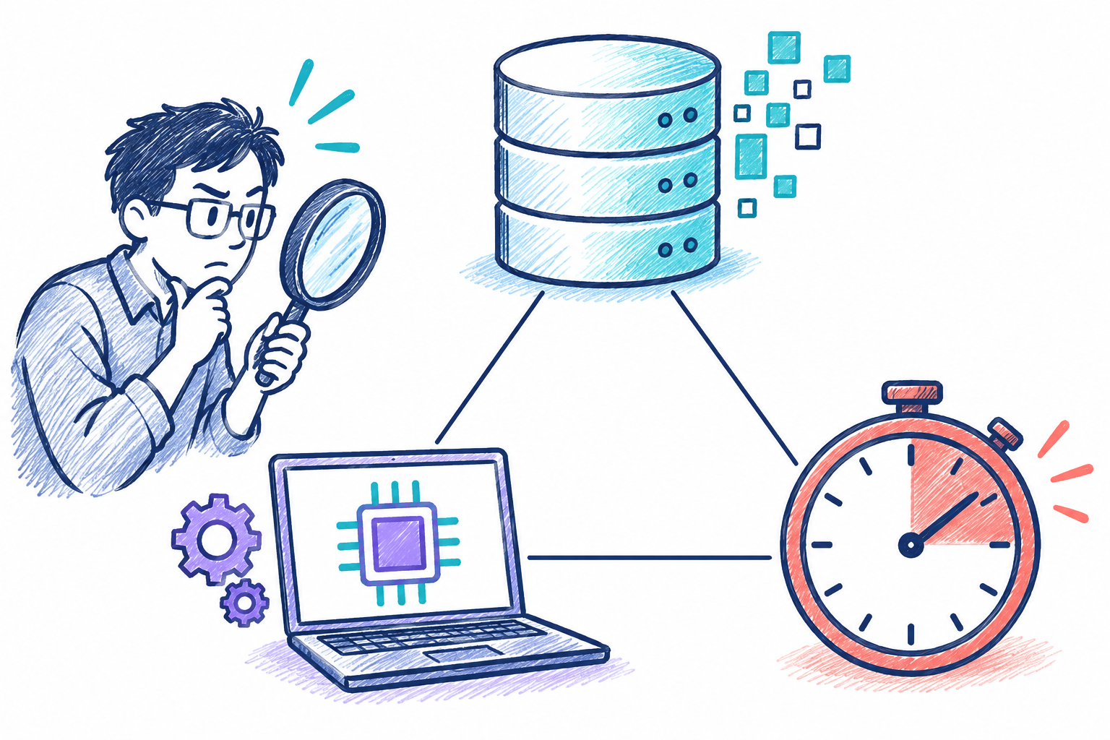
BigData como problema de ingeniería
Datos
Tamaño, consulta y frecuencia de actualización.
Recursos
Memoria, CPU, red y almacenamiento.
Plazo
Tiempo de respuesta y usuarios simultáneos.
La carga de trabajo y la restricción medida orientan el diseño
Curso de Postgrado: BigData · Especialización en Bases de datos
Viernes: demostración docente; sin entrega | E: ejercicio | P: práctica PQRS (peticiones, quejas, reclamos y sugerencias) | CyberColombia
07
Notes:
Marco introductorio: https://www.ibm.com/think/topics/big-data. Síntesis docente: no existe un umbral único en GB que determine una arquitectura. Una base relacional también puede procesar grandes volúmenes según su diseño y recursos.
Contenido de referencia:
BigData como problema de ingeniería
BigData · Introducción y escalamiento · Sesión 1
07
Datos, recursos y plazo
El enfoque cambia cuando capturar, integrar o analizar los datos supera los recursos disponibles o el tiempo de respuesta requerido.
La unidad de análisis es la carga de trabajo
Importan el tamaño, la consulta, la frecuencia de actualización, los usuarios simultáneos y la calidad exigida.
Una decisión de diseño
Primero medimos la restricción. Después elegimos formato, algoritmo, almacenamiento y capacidad de cómputo.
Ilustración conceptual generada con ImageGen. No representa una medición ni una fotografía documental.
Prompt: Create one educational hand-drawn SKETCH illustration for a postgraduate BigData course in a Database specialization. Horizontal 3:2 composition on pure white background. Navy #203B68 ink, visibly irregular pen outlines and colored-pencil hatching. Bright violet #5546ED, turquoise #16B8AD, amber #FFBF47, coral #F26A61 accents. Clear large symbols, spacious, no photorealism, no 3D rendering, no gradients. NO TEXT, NO LETTERS, NO NUMBERS unless explicitly requested. No logo, border or watermark. A three-way balance between a large database cylinder, a laptop with memory chip, and a deadline clock. A person engineer studies the three with a magnifying glass. Each of the three components distinct and connected by a simple triangle of thin lines, no arrow semantics. Explains data size, resources and response deadline.
La ilustración apoya una explicación por clic. Conservar los límites y supuestos expresados en la diapositiva.
Calendario: 64 horas efectivas en 12 encuentros. Trabajo autónomo opcional. Cierre 7 de noviembre de 2026.
Viernes: explicación y demostraciones guiadas por el profesor, sin entregas ni calificación. El profesor ejecuta, explica y comparte sus archivos de referencia; los estudiantes observan, preguntan y pueden seguir voluntariamente. Sábado: ejecución por los estudiantes, revisión y entrega durante la clase. La evidencia evaluable debe corresponder a su propia ejecución. No se exige una entrega ni trabajo autónomo obligatorio entre ambos encuentros.
E = ejercicio general del curso (E01–E13). P = práctica con datos PQRS (P01–P04); PQRS significa peticiones, quejas, reclamos y sugerencias. El número identifica la actividad, no la sesión. T01 = taller teórico de capacidad; I01 = introducción a eventos NASA.
Agenda vigente: [["18:00–18:20","Explicación / demostración docente: Organización, diagnóstico y unidades de los dos dominios"],["18:20–19:35","Explicación / demostración docente: Cinco V y T01: cálculo de 2 GB, 20 GB y 2 TB"],["19:35–20:00","Explicación / demostración docente: Restricciones, escalamiento y Amdahl"],["20:00–20:15","Coffee break"],["20:15–21:30","Explicación / demostración docente: E01: casos, procedencia, ciclo de vida y ficha"],["21:30–22:00","Explicación / demostración docente: Discusión y cierre"]]
Entrega: 2026-10-03 16:45–17:00. Preparado por el PhD Esteban Hernández, CyberColombia.

Slide 8

Las cinco V y el problema que plantean
Volumen
Bytes, crecimiento, disco y RAM
Velocidad
Llegadas, colas y plazo de respuesta
Variedad
Formatos, claves, unidades y esquemas
Veracidad
Calidad, procedencia y sesgo
Valor
Decisión útil frente al costo
Cinco dimensiones para diagnosticar el problema
Curso de Postgrado: BigData · Especialización en Bases de datos
Viernes: demostración docente; sin entrega | E: ejercicio | P: práctica PQRS (peticiones, quejas, reclamos y sugerencias) | CyberColombia
08
Notes:
Definiciones de las cinco V: https://www.ibm.com/think/topics/big-data. Las consecuencias técnicas son una aplicación docente. Veracidad designa confiabilidad, no una cantidad que crezca automáticamente.
Contenido ampliado de referencia:
Las cinco V y el problema que plantean
BigData · Introducción y escalamiento · Sesión 1
08
Dimensión
Pregunta de diagnóstico
Consecuencia técnica
Volumen
¿Cuántos bytes y cuánto crecen?
Disco, memoria y tiempo de lectura
Velocidad
¿Cuánto llega y cuándo debe salir?
Colas, actualización y latencia
Variedad
¿Qué formatos y significados conviven?
Esquemas, unidades y claves
Veracidad
¿Qué tan confiable es el dato?
Validación, procedencia y sesgo
Valor
¿Qué decisión justifica el costo?
Métrica útil y prioridad del análisis
Las cinco V sirven para diagnosticar restricciones concretas.
Prompt visual: Ilustración educativa sketch con tinta azul y acentos violeta, turquesa, ámbar y coral. Concepto: five-v
Ilustración conceptual generada con ImageGen para esta clase. No representa una medición ni una fotografía documental.
Secuencia docente: observar primero el esquema y revelar cada explicación con clic.
Calendario: 64 horas efectivas en 12 encuentros. Trabajo autónomo opcional. Cierre 7 de noviembre de 2026.
Viernes: explicación y demostraciones guiadas por el profesor, sin entregas ni calificación. El profesor ejecuta, explica y comparte sus archivos de referencia; los estudiantes observan, preguntan y pueden seguir voluntariamente. Sábado: ejecución por los estudiantes, revisión y entrega durante la clase. La evidencia evaluable debe corresponder a su propia ejecución. No se exige una entrega ni trabajo autónomo obligatorio entre ambos encuentros.
E = ejercicio general del curso (E01–E13). P = práctica con datos PQRS (P01–P04); PQRS significa peticiones, quejas, reclamos y sugerencias. El número identifica la actividad, no la sesión. T01 = taller teórico de capacidad; I01 = introducción a eventos NASA.
Agenda vigente: [["18:00–18:20","Explicación / demostración docente: Organización, diagnóstico y unidades de los dos dominios"],["18:20–19:35","Explicación / demostración docente: Cinco V y T01: cálculo de 2 GB, 20 GB y 2 TB"],["19:35–20:00","Explicación / demostración docente: Restricciones, escalamiento y Amdahl"],["20:00–20:15","Coffee break"],["20:15–21:30","Explicación / demostración docente: E01: casos, procedencia, ciclo de vida y ficha"],["21:30–22:00","Explicación / demostración docente: Discusión y cierre"]]
Entrega: 2026-10-03 16:45–17:00. Preparado por el PhD Esteban Hernández, CyberColombia.

Slide 9
Volumen: crecimiento observado en CERN
El volumen de 2024 es 5,5 veces el de 2022
CERN, presentación de 2025. Volumen anual aproximado, no almacenamiento acumulado.
Curso de Postgrado: BigData · Especialización en Bases de datos
Viernes: demostración docente; sin entrega | E: ejercicio | P: práctica PQRS (peticiones, quejas, reclamos y sugerencias) | CyberColombia
09
Notes:
Fuente: CERN Perspective on Tape Technology Evolution, presentación de 2025, https://indico.cern.ch/event/1483636/contributions/6379741/attachments/3035040/5369074/CERN%20Perspective%20on%20Tape%20Technology%20Evolution.pdf. Datos brutos recogidos por los experimentos: aproximadamente 40 PB (2022), 100 PB (2023), 220 PB (2024). 220/40=5,5. Son volúmenes anuales de adquisición, no capacidad instalada ni acumulado. No extrapolar como tasa universal.
Calendario: 64 horas efectivas en 12 encuentros. Trabajo autónomo opcional. Cierre 7 de noviembre de 2026.
Viernes: explicación y demostraciones guiadas por el profesor, sin entregas ni calificación. El profesor ejecuta, explica y comparte sus archivos de referencia; los estudiantes observan, preguntan y pueden seguir voluntariamente. Sábado: ejecución por los estudiantes, revisión y entrega durante la clase. La evidencia evaluable debe corresponder a su propia ejecución. No se exige una entrega ni trabajo autónomo obligatorio entre ambos encuentros.
E = ejercicio general del curso (E01–E13). P = práctica con datos PQRS (P01–P04); PQRS significa peticiones, quejas, reclamos y sugerencias. El número identifica la actividad, no la sesión. T01 = taller teórico de capacidad; I01 = introducción a eventos NASA.
Agenda vigente: [["18:00–18:20","Explicación / demostración docente: Organización, diagnóstico y unidades de los dos dominios"],["18:20–19:35","Explicación / demostración docente: Cinco V y T01: cálculo de 2 GB, 20 GB y 2 TB"],["19:35–20:00","Explicación / demostración docente: Restricciones, escalamiento y Amdahl"],["20:00–20:15","Coffee break"],["20:15–21:30","Explicación / demostración docente: E01: casos, procedencia, ciclo de vida y ficha"],["21:30–22:00","Explicación / demostración docente: Discusión y cierre"]]
Entrega: 2026-10-03 16:45–17:00. Preparado por el PhD Esteban Hernández, CyberColombia.

Slide 10
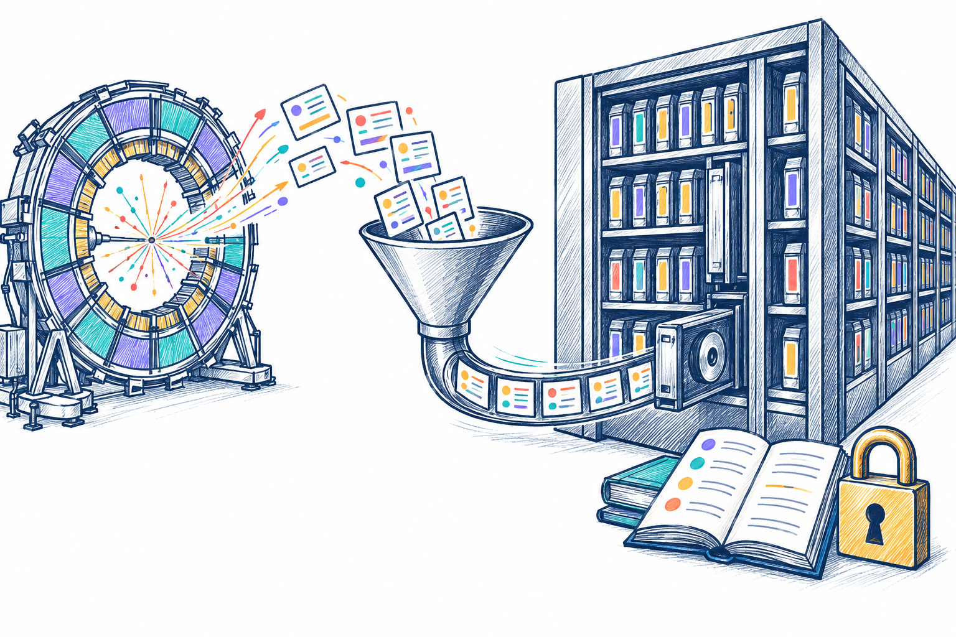
Un hito de almacenamiento en 2025
1 exabyte acumulado
Hito de datos experimentales del LHC, anunciado en diciembre de 2025.
Selección previa
El filtrado reduce lo que llega al archivo.
Conservación
Catálogo, acceso y preservación para análisis futuros.
Fuente: CERN, 17 de diciembre de 2025. Esquema conceptual del archivo
Curso de Postgrado: BigData · Especialización en Bases de datos
Viernes: demostración docente; sin entrega | E: ejercicio | P: práctica PQRS (peticiones, quejas, reclamos y sugerencias) | CyberColombia
10
Notes:
Fuente: https://home.cern/cern-hits-one-exabyte-stored-experimental-data-lhc/. El hito se refiere a datos experimentales acumulados del LHC. No comparar directamente con capacidad de discos o volumen anual.
Contenido de referencia:
Un hito de almacenamiento en 2025
BigData · Introducción y escalamiento · Sesión 1
10
1 exabyte de datos experimentales del LHC
CERN anunció el hito el 17 de diciembre de 2025. Equivale a un millón de terabytes, en unidades decimales.
La adquisición ya incluye selección
Los detectores producen información que un sistema de filtrado reduce antes de enviarla al almacenamiento.
Conservar también cuesta
El análisis puede ocurrir años después. Hay que planear archivo, catálogo, acceso y preservación.
Fuente: CERN, 17 de diciembre de 2025
Ilustración conceptual generada con ImageGen. No representa una medición ni una fotografía documental.
Prompt: Create one educational hand-drawn SKETCH illustration for a postgraduate BigData course in a Database specialization. Horizontal 3:2 composition on pure white background. Navy #203B68 ink, visibly irregular pen outlines and colored-pencil hatching. Bright violet #5546ED, turquoise #16B8AD, amber #FFBF47, coral #F26A61 accents. Clear large symbols, spacious, no photorealism, no 3D rendering, no gradients. NO TEXT, NO LETTERS, NO NUMBERS unless explicitly requested. No logo, border or watermark. A small scientific particle detector-like ring sends selected data records through a funnel into a very large tape archive library with shelves of cartridges. A small catalog book and padlock beside the archive show preservation. Conceptual engineering drawing, not a documentary image of CERN.
La ilustración apoya una explicación por clic. Conservar los límites y supuestos expresados en la diapositiva.
Calendario: 64 horas efectivas en 12 encuentros. Trabajo autónomo opcional. Cierre 7 de noviembre de 2026.
Viernes: explicación y demostraciones guiadas por el profesor, sin entregas ni calificación. El profesor ejecuta, explica y comparte sus archivos de referencia; los estudiantes observan, preguntan y pueden seguir voluntariamente. Sábado: ejecución por los estudiantes, revisión y entrega durante la clase. La evidencia evaluable debe corresponder a su propia ejecución. No se exige una entrega ni trabajo autónomo obligatorio entre ambos encuentros.
E = ejercicio general del curso (E01–E13). P = práctica con datos PQRS (P01–P04); PQRS significa peticiones, quejas, reclamos y sugerencias. El número identifica la actividad, no la sesión. T01 = taller teórico de capacidad; I01 = introducción a eventos NASA.
Agenda vigente: [["18:00–18:20","Explicación / demostración docente: Organización, diagnóstico y unidades de los dos dominios"],["18:20–19:35","Explicación / demostración docente: Cinco V y T01: cálculo de 2 GB, 20 GB y 2 TB"],["19:35–20:00","Explicación / demostración docente: Restricciones, escalamiento y Amdahl"],["20:00–20:15","Coffee break"],["20:15–21:30","Explicación / demostración docente: E01: casos, procedencia, ciclo de vida y ficha"],["21:30–22:00","Explicación / demostración docente: Discusión y cierre"]]
Entrega: 2026-10-03 16:45–17:00. Preparado por el PhD Esteban Hernández, CyberColombia.

Slide 11
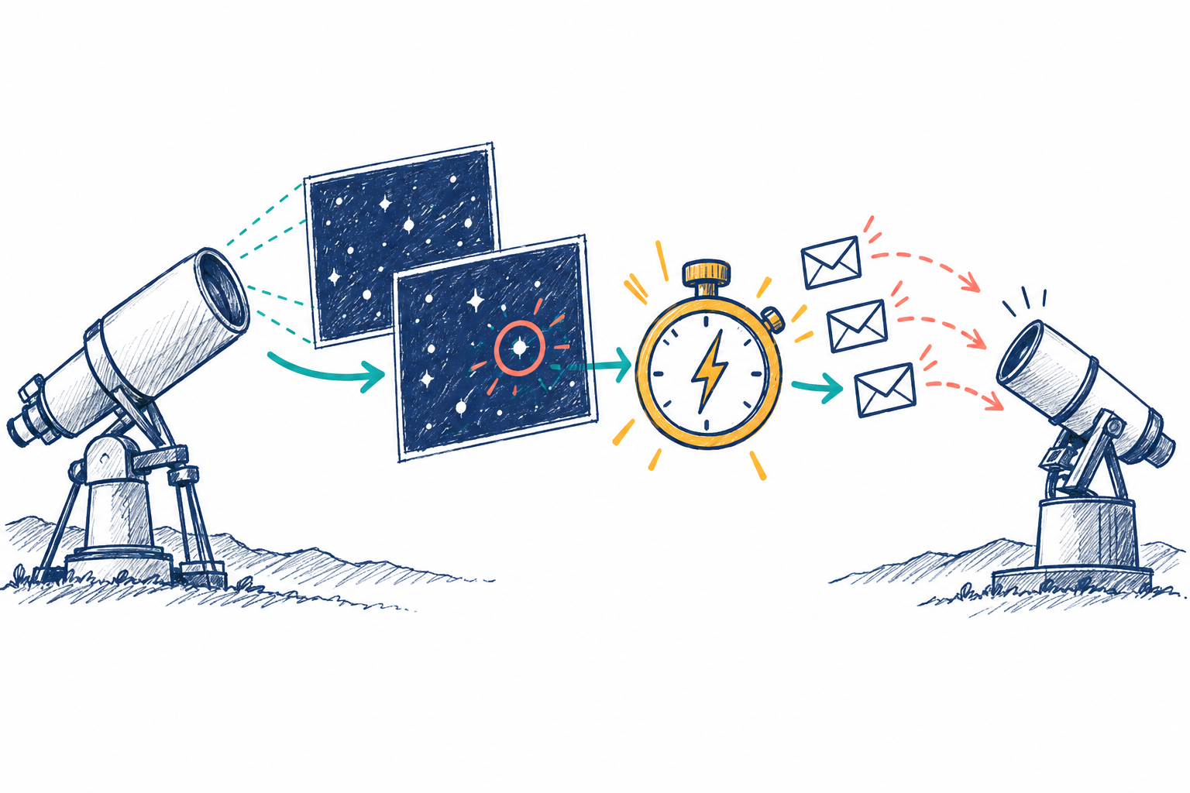
Velocidad: alertas astronómicas de Rubin
800.000 alertas
Observadas en la noche del 24 de febrero de 2026.
Hasta 7 millones
Proyección por noche del anuncio de NSF.
Menos de 2 minutos
Comparar imágenes, detectar cambios y emitir alertas.
NSF, 25 de febrero de 2026. Esquema conceptual del proceso
Curso de Postgrado: BigData · Especialización en Bases de datos
Viernes: demostración docente; sin entrega | E: ejercicio | P: práctica PQRS (peticiones, quejas, reclamos y sugerencias) | CyberColombia
11
Notes:
Fuente: NSF, 25 febrero 2026, https://www.nsf.gov/news/nsf-doe-vera-c-rubin-observatory-launches-real-time. Distinguir la primera noche observada del objetivo previsto. La fuente expresa alertas dentro de dos minutos de la captura.
Contenido ampliado de referencia:
Velocidad: alertas astronómicas de Rubin
BigData · Introducción y escalamiento · Sesión 1
11
800.000 alertas en una noche
Resultado comunicado por NSF para la noche del 24 de febrero de 2026.
Hasta 7 millones por noche
Escala futura esperada en ese anuncio. Es una proyección, no el resultado observado de esa noche.
Respuesta en menos de dos minutos
Las nuevas imágenes se comparan con referencias. Los cambios desencadenan alertas que deben llegar a tiempo para observar el evento.
Fuente: NSF, 25 de febrero de 2026. Observación y proyección separadas
Prompt visual: Use case: scientific-educational. A clean educational SKETCH diagram illustration for postgraduate Big Data, white background, horizontal 3:2. Navy #203B68 irregular ink strokes, pencil hatching, lively violet #5546ED, turquoise #16B8AD, amber #FFBF47, coral #F26A61 marker accents. Large legible objects, restrained details, no title, no logo, no watermark. Strictly hand-drawn pen and colored-pencil style, visibly sketchy lines and hatching, no photorealism, no polished 3D renders, no gradients. Use case: scientific-educational. A clean educational SKETCH diagram illustration for postgraduate Big Data, white background, horizontal 3:2. Navy #203B68 irregular ink strokes, pencil hatching, lively violet #5546ED, turquoise #16B8AD, amber #FFBF47, coral #F26A61 marker accents. Large legible objects, restrained details, no title, no logo, no watermark. Conceptual alert pipeline: a simple large observatory telescope photographs stars; two overlapping sky image frames show a changed bright point circled coral; an amber stopwatch with lightning symbol; small alert messages are sent to a second observer telescope. Horizontal left to right, clean visual process. Do not depict a specific observatory building or claim documentary accuracy. No text numbers or brand.
Ilustración conceptual generada con ImageGen para esta clase. No representa una medición ni una fotografía documental.
Secuencia docente: observar primero el esquema y revelar cada explicación con clic.
Calendario: 64 horas efectivas en 12 encuentros. Trabajo autónomo opcional. Cierre 7 de noviembre de 2026.
Viernes: explicación y demostraciones guiadas por el profesor, sin entregas ni calificación. El profesor ejecuta, explica y comparte sus archivos de referencia; los estudiantes observan, preguntan y pueden seguir voluntariamente. Sábado: ejecución por los estudiantes, revisión y entrega durante la clase. La evidencia evaluable debe corresponder a su propia ejecución. No se exige una entrega ni trabajo autónomo obligatorio entre ambos encuentros.
E = ejercicio general del curso (E01–E13). P = práctica con datos PQRS (P01–P04); PQRS significa peticiones, quejas, reclamos y sugerencias. El número identifica la actividad, no la sesión. T01 = taller teórico de capacidad; I01 = introducción a eventos NASA.
Agenda vigente: [["18:00–18:20","Explicación / demostración docente: Organización, diagnóstico y unidades de los dos dominios"],["18:20–19:35","Explicación / demostración docente: Cinco V y T01: cálculo de 2 GB, 20 GB y 2 TB"],["19:35–20:00","Explicación / demostración docente: Restricciones, escalamiento y Amdahl"],["20:00–20:15","Coffee break"],["20:15–21:30","Explicación / demostración docente: E01: casos, procedencia, ciclo de vida y ficha"],["21:30–22:00","Explicación / demostración docente: Discusión y cierre"]]
Entrega: 2026-10-03 16:45–17:00. Preparado por el PhD Esteban Hernández, CyberColombia.

Slide 12

Variedad: integrar más que archivos
Laboratorio
CSV, métodos, fechas y profundidad.
Producción agrícola
Tablas por cultivo y territorio. Unidades y estado físico.
Clima
JSON anidado, fechas, ubicación y ausencias.
Territorio
Geometrías, códigos, referencia espacial y vigencia.
Caso de práctica: integrar fuentes con estructuras y significados diferentes
Curso de Postgrado: BigData · Especialización en Bases de datos
Viernes: demostración docente; sin entrega | E: ejercicio | P: práctica PQRS (peticiones, quejas, reclamos y sugerencias) | CyberColombia
12
Notes:
Ejemplos del catálogo local big-data-postgraduate/docs/datasets.md y talleres E01–E06. Más fuentes introducen diferentes entidades y escalas aunque cada archivo sea pequeño.
Contenido de referencia:
Variedad: integrar más que archivos
BigData · Introducción y escalamiento · Sesión 1
12
Fuente del caso
Estructura
Problema de integración
Laboratorio de suelo
CSV y variables analíticas
Método, fecha y profundidad
Producción agrícola
Tabla por cultivo y territorio
Unidades y estado físico
Clima por API
JSON con series anidadas
Fechas, ubicación y ausencias
Territorio
Geometrías y códigos
Sistema de referencia y vigencia
Sumar fuentes aumenta el trabajo de interpretación y correspondencia.
Ilustración conceptual generada con ImageGen. No representa una medición ni una fotografía documental.
Prompt: Create one educational hand-drawn SKETCH illustration for a postgraduate BigData course in a Database specialization. Horizontal 3:2 composition on pure white background. Navy #203B68 ink, visibly irregular pen outlines and colored-pencil hatching. Bright violet #5546ED, turquoise #16B8AD, amber #FFBF47, coral #F26A61 accents. Clear large symbols, spacious, no photorealism, no 3D rendering, no gradients. NO TEXT, NO LETTERS, NO NUMBERS unless explicitly requested. No logo, border or watermark. Four distinct data sources arranged around one integration workbench: laboratory vial with a tabular sheet, agricultural plant with a table, weather sensor with nested structured document, and geographic map tile. Lines connect each to a central shared-key puzzle. No labels or text.
La ilustración apoya una explicación por clic. Conservar los límites y supuestos expresados en la diapositiva.
Calendario: 64 horas efectivas en 12 encuentros. Trabajo autónomo opcional. Cierre 7 de noviembre de 2026.
Viernes: explicación y demostraciones guiadas por el profesor, sin entregas ni calificación. El profesor ejecuta, explica y comparte sus archivos de referencia; los estudiantes observan, preguntan y pueden seguir voluntariamente. Sábado: ejecución por los estudiantes, revisión y entrega durante la clase. La evidencia evaluable debe corresponder a su propia ejecución. No se exige una entrega ni trabajo autónomo obligatorio entre ambos encuentros.
E = ejercicio general del curso (E01–E13). P = práctica con datos PQRS (P01–P04); PQRS significa peticiones, quejas, reclamos y sugerencias. El número identifica la actividad, no la sesión. T01 = taller teórico de capacidad; I01 = introducción a eventos NASA.
Agenda vigente: [["18:00–18:20","Explicación / demostración docente: Organización, diagnóstico y unidades de los dos dominios"],["18:20–19:35","Explicación / demostración docente: Cinco V y T01: cálculo de 2 GB, 20 GB y 2 TB"],["19:35–20:00","Explicación / demostración docente: Restricciones, escalamiento y Amdahl"],["20:00–20:15","Coffee break"],["20:15–21:30","Explicación / demostración docente: E01: casos, procedencia, ciclo de vida y ficha"],["21:30–22:00","Explicación / demostración docente: Discusión y cierre"]]
Entrega: 2026-10-03 16:45–17:00. Preparado por el PhD Esteban Hernández, CyberColombia.

Slide 13
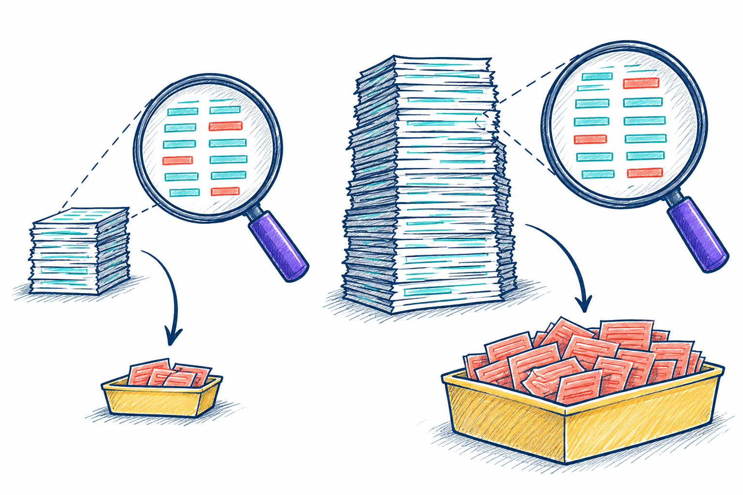
Veracidad: errores pequeños a gran escala
La misma tasa: 0,1 %
1 millón de filas: 1.000 casos por revisar.
Más volumen, más casos
1.000 millones de filas: 1 millón de casos por revisar.
Control con evidencia
Reglas, cuarentena y revisión de excepciones.
Ejemplo hipotético. Más datos no eliminan el sesgo ni los errores
Curso de Postgrado: BigData · Especialización en Bases de datos
Viernes: demostración docente; sin entrega | E: ejercicio | P: práctica PQRS (peticiones, quejas, reclamos y sugerencias) | CyberColombia
13
Notes:
Ejemplo numérico hipotético: N × 0,001. No representa una tasa medida en CERN, Rubin o caso agroambiental. La veracidad es una dimensión de calidad. El ejemplo ilustra el aumento de trabajo de control, no una ley de deterioro.
Contenido ampliado de referencia:
Veracidad: errores pequeños a gran escala
BigData · Introducción y escalamiento · Sesión 1
13
Hipótesis: 0,1 % de registros requiere revisión
En 1 millón de registros son 1.000 casos. En 1.000 millones son 1 millón de casos. La tasa es la misma.
Más datos no garantizan mayor confiabilidad
Sesgo de cobertura, sensores descalibrados y códigos desactualizados pueden persistir aunque crezca la muestra.
La respuesta es un proceso auditable
Reglas automáticas, cuarentena, indicadores de calidad y revisión de excepciones con procedencia.
Ejemplo docente hipotético. La veracidad no aumenta automáticamente con el volumen
Prompt visual: Use case: scientific-educational. A clean educational SKETCH diagram illustration for postgraduate Big Data, white background, horizontal 3:2. Navy #203B68 irregular ink strokes, pencil hatching, lively violet #5546ED, turquoise #16B8AD, amber #FFBF47, coral #F26A61 marker accents. Large legible objects, restrained details, no title, no logo, no watermark. Strictly hand-drawn pen and colored-pencil style, visibly sketchy lines and hatching, no photorealism, no polished 3D renders, no gradients. Use case: scientific-educational. A clean educational SKETCH diagram illustration for postgraduate Big Data, white background, horizontal 3:2. Navy #203B68 irregular ink strokes, pencil hatching, lively violet #5546ED, turquoise #16B8AD, amber #FFBF47, coral #F26A61 marker accents. Large legible objects, restrained details, no title, no logo, no watermark. Two magnifying glasses comparing a small stack of records and a much larger archive stack. In each inspection window show a few coral anomalous marks amid turquoise normal marks. The larger archive has a much larger amber tray of flagged records requiring review. Suggest constant error fraction but many more absolute errors at scale. NO TEXT NO NUMBERS. Do not use literal plotted data or percentage.
Ilustración conceptual generada con ImageGen para esta clase. No representa una medición ni una fotografía documental.
Secuencia docente: observar primero el esquema y revelar cada explicación con clic.
Calendario: 64 horas efectivas en 12 encuentros. Trabajo autónomo opcional. Cierre 7 de noviembre de 2026.
Viernes: explicación y demostraciones guiadas por el profesor, sin entregas ni calificación. El profesor ejecuta, explica y comparte sus archivos de referencia; los estudiantes observan, preguntan y pueden seguir voluntariamente. Sábado: ejecución por los estudiantes, revisión y entrega durante la clase. La evidencia evaluable debe corresponder a su propia ejecución. No se exige una entrega ni trabajo autónomo obligatorio entre ambos encuentros.
E = ejercicio general del curso (E01–E13). P = práctica con datos PQRS (P01–P04); PQRS significa peticiones, quejas, reclamos y sugerencias. El número identifica la actividad, no la sesión. T01 = taller teórico de capacidad; I01 = introducción a eventos NASA.
Agenda vigente: [["18:00–18:20","Explicación / demostración docente: Organización, diagnóstico y unidades de los dos dominios"],["18:20–19:35","Explicación / demostración docente: Cinco V y T01: cálculo de 2 GB, 20 GB y 2 TB"],["19:35–20:00","Explicación / demostración docente: Restricciones, escalamiento y Amdahl"],["20:00–20:15","Coffee break"],["20:15–21:30","Explicación / demostración docente: E01: casos, procedencia, ciclo de vida y ficha"],["21:30–22:00","Explicación / demostración docente: Discusión y cierre"]]
Entrega: 2026-10-03 16:45–17:00. Preparado por el PhD Esteban Hernández, CyberColombia.

Slide 14
Valor: el resultado debe servir a una decisión
Decisión y plazo
Una alerta útil ahora puede perder valor mañana. Un informe exploratorio puede admitir varias horas de procesamiento.
Costo completo
Incluye descarga, cómputo, almacenamiento, revisión de calidad y mantenimiento del flujo.
Criterio verificable
Ejemplo del curso: producir un resumen reproducible con cobertura explícita y justificar sus límites.
Curso de Postgrado: BigData · Especialización en Bases de datos
Viernes: demostración docente; sin entrega | E: ejercicio | P: práctica PQRS (peticiones, quejas, reclamos y sugerencias) | CyberColombia
14
Notes:
Concepto de valor: https://www.ibm.com/think/topics/big-data. Los ejemplos son elaboración docente. El curso utiliza caso agroambiental para discutir decisiones y límites de la evidencia.
Calendario: 64 horas efectivas en 12 encuentros. Trabajo autónomo opcional. Cierre 7 de noviembre de 2026.
Viernes: explicación y demostraciones guiadas por el profesor, sin entregas ni calificación. El profesor ejecuta, explica y comparte sus archivos de referencia; los estudiantes observan, preguntan y pueden seguir voluntariamente. Sábado: ejecución por los estudiantes, revisión y entrega durante la clase. La evidencia evaluable debe corresponder a su propia ejecución. No se exige una entrega ni trabajo autónomo obligatorio entre ambos encuentros.
E = ejercicio general del curso (E01–E13). P = práctica con datos PQRS (P01–P04); PQRS significa peticiones, quejas, reclamos y sugerencias. El número identifica la actividad, no la sesión. T01 = taller teórico de capacidad; I01 = introducción a eventos NASA.
Agenda vigente: [["18:00–18:20","Explicación / demostración docente: Organización, diagnóstico y unidades de los dos dominios"],["18:20–19:35","Explicación / demostración docente: Cinco V y T01: cálculo de 2 GB, 20 GB y 2 TB"],["19:35–20:00","Explicación / demostración docente: Restricciones, escalamiento y Amdahl"],["20:00–20:15","Coffee break"],["20:15–21:30","Explicación / demostración docente: E01: casos, procedencia, ciclo de vida y ficha"],["21:30–22:00","Explicación / demostración docente: Discusión y cierre"]]
Entrega: 2026-10-03 16:45–17:00. Preparado por el PhD Esteban Hernández, CyberColombia.

Slide 15
Caso aplicado: datos agroambientales
Propiedades del suelo
Rendimiento agrícola
¿Qué muestran los análisis de pH por territorio y fecha?
¿Cómo varía un cultivo entre municipios y años?
Curso de Postgrado: BigData · Especialización en Bases de datos
Viernes: demostración docente; sin entrega | E: ejercicio | P: práctica PQRS (peticiones, quejas, reclamos y sugerencias) | CyberColombia
15
Notes:
Curso de Postgrado: BigData, Especialización en Bases de datos. Caso aplicado: datos agroambientales. Fuente docente: big-data-postgraduate/docs/programa.md y clases de las sesiones 01–04.
Los conteos corresponden al corte docente suministrado y deben verificarse si se descargan nuevas versiones. Instalación desde la raíz según docs/instalacion-wsl.md. Talleres desde kit/. Los fragmentos Python se ejecutan en Python o en un notebook.
Calendario: 64 horas efectivas en 12 encuentros. Trabajo autónomo opcional. Cierre 7 de noviembre de 2026.
Viernes: explicación y demostraciones guiadas por el profesor, sin entregas ni calificación. El profesor ejecuta, explica y comparte sus archivos de referencia; los estudiantes observan, preguntan y pueden seguir voluntariamente. Sábado: ejecución por los estudiantes, revisión y entrega durante la clase. La evidencia evaluable debe corresponder a su propia ejecución. No se exige una entrega ni trabajo autónomo obligatorio entre ambos encuentros.
E = ejercicio general del curso (E01–E13). P = práctica con datos PQRS (P01–P04); PQRS significa peticiones, quejas, reclamos y sugerencias. El número identifica la actividad, no la sesión. T01 = taller teórico de capacidad; I01 = introducción a eventos NASA.
Agenda vigente: [["18:00–18:20","Explicación / demostración docente: Organización, diagnóstico y unidades de los dos dominios"],["18:20–19:35","Explicación / demostración docente: Cinco V y T01: cálculo de 2 GB, 20 GB y 2 TB"],["19:35–20:00","Explicación / demostración docente: Restricciones, escalamiento y Amdahl"],["20:00–20:15","Coffee break"],["20:15–21:30","Explicación / demostración docente: E01: casos, procedencia, ciclo de vida y ficha"],["21:30–22:00","Explicación / demostración docente: Discusión y cierre"]]
Entrega: 2026-10-03 16:45–17:00. Preparado por el PhD Esteban Hernández, CyberColombia.

Slide 16

Dos casos para la misma ingeniería
PQRS de salud
Reportes por período, entidad y territorio. Revisar esquema y duplicados.
Datos agroambientales
Muestras de suelo y producción agrícola con unidades distintas.
Pregunta común
¿Qué evidencia respalda el resultado y cuánto cuesta obtenerlo?
Comparar procedencia, granularidad y costo entre dominios distintos
Curso de Postgrado: BigData · Especialización en Bases de datos
Viernes: demostración docente; sin entrega | E: ejercicio | P: práctica PQRS (peticiones, quejas, reclamos y sugerencias) | CyberColombia
16
Notes:
Procedencia: Material S1:19; S3:14. Actual S1:15.
Fuente: Superintendencia Nacional de Salud, catálogo ArcGIS público, consulta y descarga 2026-10-02. Se Material de referencia del profesor; entrega estudiantil el sábado. 2444766 filas en total; 1.816.243.049 bytes. Manifiesto, hashes SHA-256, columnas y vacíos por archivo en Datos_PQRS/manifiesto.json. Separador coma en 2024-I; punto y coma en 2023-II y 2024-II. UTF-8; lector utf-8-sig admite BOM. Campos reales: periodo (año), mes, afec_cod_depto, ent_nombre y afec_edad. Conservar códigos como texto. Supersalud advierte inconsistencias de captura en género, rango de edad y educación. Las clasificaciones de motivos y riesgo cambiaron en julio de 2023 y no son homologables con las anteriores. Los tres cortes seleccionados son posteriores al cambio. No equivalen a prevalencia de enfermedad. Cada archivo tiene su URL de descarga en el manifiesto. Licencia CC BY 4.0. Las muestras de 1000 filas son las primeras filas para probar lectura, no muestras estadísticas representativas.
Fuentes técnicas:
Calendario: 64 horas efectivas en 12 encuentros. Trabajo autónomo opcional. Cierre 7 de noviembre de 2026.
Viernes: explicación y demostraciones guiadas por el profesor, sin entregas ni calificación. El profesor ejecuta, explica y comparte sus archivos de referencia; los estudiantes observan, preguntan y pueden seguir voluntariamente. Sábado: ejecución por los estudiantes, revisión y entrega durante la clase. La evidencia evaluable debe corresponder a su propia ejecución. No se exige una entrega ni trabajo autónomo obligatorio entre ambos encuentros.
E = ejercicio general del curso (E01–E13). P = práctica con datos PQRS (P01–P04); PQRS significa peticiones, quejas, reclamos y sugerencias. El número identifica la actividad, no la sesión. T01 = taller teórico de capacidad; I01 = introducción a eventos NASA.
Agenda vigente: [["18:00–18:20","Explicación / demostración docente: Organización, diagnóstico y unidades de los dos dominios"],["18:20–19:35","Explicación / demostración docente: Cinco V y T01: cálculo de 2 GB, 20 GB y 2 TB"],["19:35–20:00","Explicación / demostración docente: Restricciones, escalamiento y Amdahl"],["20:00–20:15","Coffee break"],["20:15–21:30","Explicación / demostración docente: E01: casos, procedencia, ciclo de vida y ficha"],["21:30–22:00","Explicación / demostración docente: Discusión y cierre"]]
Entrega: 2026-10-03 16:45–17:00. Preparado por el PhD Esteban Hernández, CyberColombia.

Slide 17
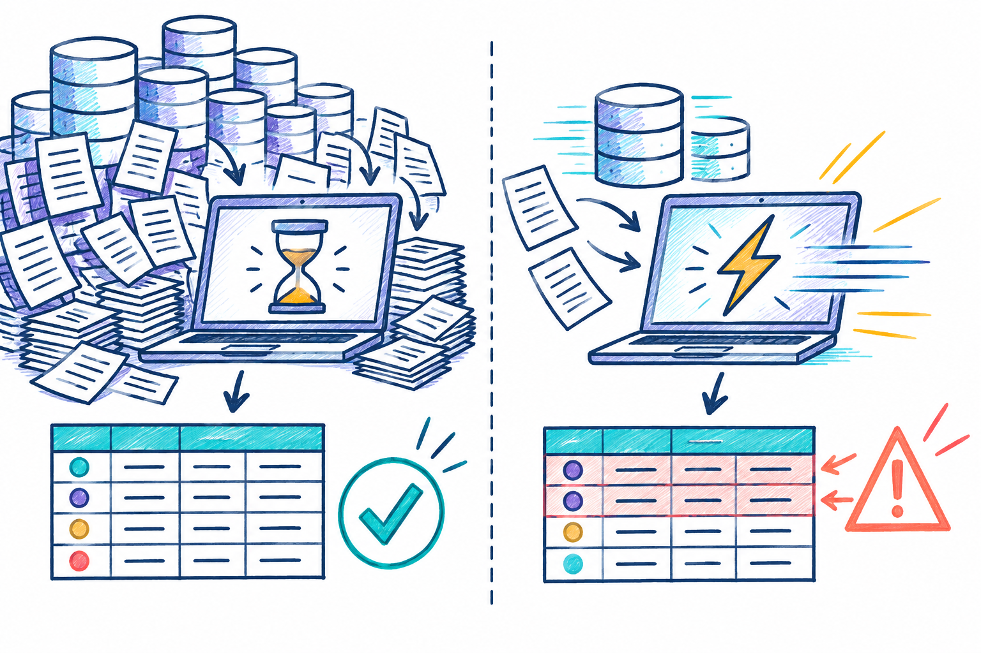
Capacidad y calidad
Capacidad
La consulta correcta supera la memoria o el plazo disponible.
Calidad
El resultado llega rápido, pero contiene duplicados o reglas ambiguas.
Diagnóstico
Medir recursos y validar resultados son controles complementarios.
Añadir máquinas no corrige una clave incorrecta ni una regla ambigua
Curso de Postgrado: BigData · Especialización en Bases de datos
Viernes: demostración docente; sin entrega | E: ejercicio | P: práctica PQRS (peticiones, quejas, reclamos y sugerencias) | CyberColombia
17
Notes:
Curso de Postgrado: BigData, Especialización en Bases de datos. Caso aplicado: datos agroambientales. Fuente docente: big-data-postgraduate/docs/programa.md y clases de las sesiones 01–04.
Los conteos corresponden al corte docente suministrado y deben verificarse si se descargan nuevas versiones. Instalación desde la raíz según docs/instalacion-wsl.md. Talleres desde kit/. Los fragmentos Python se ejecutan en Python o en un notebook.
Contenido de referencia:
Capacidad y calidad
Capacidad
La consulta correcta supera el tiempo o la memoria disponibles.
Calidad
El resultado llega rápido, pero contiene duplicados o reglas ambiguas.
Big Data · caso agroambiental · Sesión 1
16
Ilustración conceptual generada con ImageGen. No representa una medición ni una fotografía documental.
Prompt: Create one educational hand-drawn SKETCH illustration for a postgraduate BigData course in a Database specialization. Horizontal 3:2 composition on pure white background. Navy #203B68 ink, visibly irregular pen outlines and colored-pencil hatching. Bright violet #5546ED, turquoise #16B8AD, amber #FFBF47, coral #F26A61 accents. Clear large symbols, spacious, no photorealism, no 3D rendering, no gradients. NO TEXT, NO LETTERS, NO NUMBERS unless explicitly requested. No logo, border or watermark. Two contrasting scenes side by side: left a correct data grid with a green check but a laptop surrounded by too many records and an hourglass; right a fast laptop with lightning but an output grid showing duplicated rows and red warning marks. Clearly communicate slow-correct versus fast-incorrect, no text.
La ilustración apoya una explicación por clic. Conservar los límites y supuestos expresados en la diapositiva.
Calendario: 64 horas efectivas en 12 encuentros. Trabajo autónomo opcional. Cierre 7 de noviembre de 2026.
Viernes: explicación y demostraciones guiadas por el profesor, sin entregas ni calificación. El profesor ejecuta, explica y comparte sus archivos de referencia; los estudiantes observan, preguntan y pueden seguir voluntariamente. Sábado: ejecución por los estudiantes, revisión y entrega durante la clase. La evidencia evaluable debe corresponder a su propia ejecución. No se exige una entrega ni trabajo autónomo obligatorio entre ambos encuentros.
E = ejercicio general del curso (E01–E13). P = práctica con datos PQRS (P01–P04); PQRS significa peticiones, quejas, reclamos y sugerencias. El número identifica la actividad, no la sesión. T01 = taller teórico de capacidad; I01 = introducción a eventos NASA.
Agenda vigente: [["18:00–18:20","Explicación / demostración docente: Organización, diagnóstico y unidades de los dos dominios"],["18:20–19:35","Explicación / demostración docente: Cinco V y T01: cálculo de 2 GB, 20 GB y 2 TB"],["19:35–20:00","Explicación / demostración docente: Restricciones, escalamiento y Amdahl"],["20:00–20:15","Coffee break"],["20:15–21:30","Explicación / demostración docente: E01: casos, procedencia, ciclo de vida y ficha"],["21:30–22:00","Explicación / demostración docente: Discusión y cierre"]]
Entrega: 2026-10-03 16:45–17:00. Preparado por el PhD Esteban Hernández, CyberColombia.

Slide 18

Cargar un dataset implica varias operaciones
Descargar
Leer y decodificar
Transformar
Guardar y validar
Red y espacio en el destino.
Disco, CPU, compresión y tipos.
Memoria, filtros, joins y temporales.
Escritura de resultados y evidencia de control.
Archivo en disco y tabla materializada en RAM pueden ocupar tamaños distintos
Curso de Postgrado: BigData · Especialización en Bases de datos
Viernes: demostración docente; sin entrega | E: ejercicio | P: práctica PQRS (peticiones, quejas, reclamos y sugerencias) | CyberColombia
18
Notes:
Separar transferencia de lectura local y procesamiento. Varias etapas pueden solaparse. No sumar automáticamente cotas de tiempo cuando existe un pipeline concurrente. Para ejecución secuencial sí se suman duraciones medidas.
Contenido de referencia:
Cargar un dataset implica varias operaciones
BigData · Introducción y escalamiento · Sesión 1
17
Etapa
Recurso dominante
Pregunta
Descargar
Red y disco de destino
¿Cuánto tarda en llegar?
Leer y decodificar
Disco, CPU y memoria
¿CSV, compresión y tipos?
Transformar
Memoria y temporales
¿Filtros, ordenamientos o joins?
Guardar y validar
Disco, CPU y control
¿Qué salida y qué evidencia quedan?
Un archivo en disco y una tabla materializada en RAM tienen tamaños distintos.
Ilustración conceptual generada con ImageGen. No representa una medición ni una fotografía documental.
Prompt: Create one educational hand-drawn SKETCH illustration for a postgraduate BigData course in a Database specialization. Horizontal 3:2 composition on pure white background. Navy #203B68 ink, visibly irregular pen outlines and colored-pencil hatching. Bright violet #5546ED, turquoise #16B8AD, amber #FFBF47, coral #F26A61 accents. Clear large symbols, spacious, no photorealism, no 3D rendering, no gradients. NO TEXT, NO LETTERS, NO NUMBERS unless explicitly requested. No logo, border or watermark. Four-stage horizontal process: network cloud sending a file, disk being read, a CPU gear transforming a data grid, and a final stored file with a checkmark. Exactly four icons linked by left-to-right arrows. Large bold hand-drawn strokes, no text.
La ilustración apoya una explicación por clic. Conservar los límites y supuestos expresados en la diapositiva.
Calendario: 64 horas efectivas en 12 encuentros. Trabajo autónomo opcional. Cierre 7 de noviembre de 2026.
Viernes: explicación y demostraciones guiadas por el profesor, sin entregas ni calificación. El profesor ejecuta, explica y comparte sus archivos de referencia; los estudiantes observan, preguntan y pueden seguir voluntariamente. Sábado: ejecución por los estudiantes, revisión y entrega durante la clase. La evidencia evaluable debe corresponder a su propia ejecución. No se exige una entrega ni trabajo autónomo obligatorio entre ambos encuentros.
E = ejercicio general del curso (E01–E13). P = práctica con datos PQRS (P01–P04); PQRS significa peticiones, quejas, reclamos y sugerencias. El número identifica la actividad, no la sesión. T01 = taller teórico de capacidad; I01 = introducción a eventos NASA.
Agenda vigente: [["18:00–18:20","Explicación / demostración docente: Organización, diagnóstico y unidades de los dos dominios"],["18:20–19:35","Explicación / demostración docente: Cinco V y T01: cálculo de 2 GB, 20 GB y 2 TB"],["19:35–20:00","Explicación / demostración docente: Restricciones, escalamiento y Amdahl"],["20:00–20:15","Coffee break"],["20:15–21:30","Explicación / demostración docente: E01: casos, procedencia, ciclo de vida y ficha"],["21:30–22:00","Explicación / demostración docente: Discusión y cierre"]]
Entrega: 2026-10-03 16:45–17:00. Preparado por el PhD Esteban Hernández, CyberColombia.

Slide 19
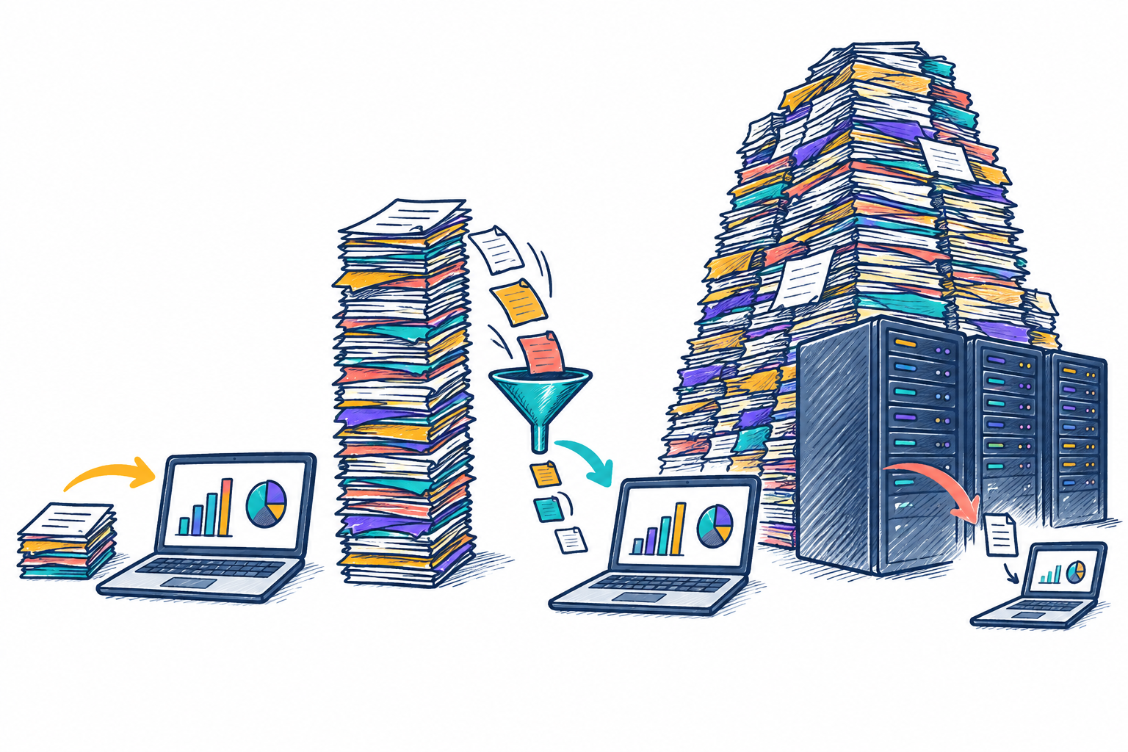
El mismo problema en tres tamaños
2 GB: carga completa
Según los supuestos del portátil.
20 GB: bloques
Acumular sumas y conteos parciales.
2 TB: otro almacenamiento
Consulta remota, subconjunto o servidor.
Mismo CSV y consulta: temperatura media y conteos por municipio y día
Curso de Postgrado: BigData · Especialización en Bases de datos
Viernes: demostración docente; sin entrega | E: ejercicio | P: práctica PQRS (peticiones, quejas, reclamos y sugerencias) | CyberColombia
19
Notes:
Ejercicio teórico de telemetría. Datos ficticios: no son ampliaciones observadas de los archivos caso agroambiental. El promedio se calcula como suma/conteo sobre registros válidos. Limitar los grupos permite discutir agregación por bloques sin retener todas las filas.
Contenido ampliado de referencia:
El mismo problema en tres tamaños
BigData · Introducción y escalamiento · Sesión 1
18
Consulta fija
Calcular temperatura media y número de lecturas válidas por municipio y día, conservando el conteo de errores.
2 GB, 20 GB y 2 TB
CSV hipotéticos sin comprimir, con el mismo esquema, las mismas reglas y un máximo de 100.000 grupos.
Resultado equivalente
Cada estrategia debe dar los mismos conteos y promedios, salvo redondeos numéricos documentados.
Todos los tamaños y parámetros del ejercicio son supuestos
Prompt visual: Ilustración educativa sketch con tinta azul y acentos violeta, turquesa, ámbar y coral. Concepto: scale
Ilustración conceptual generada con ImageGen para esta clase. No representa una medición ni una fotografía documental.
Secuencia docente: observar primero el esquema y revelar cada explicación con clic.
Calendario: 64 horas efectivas en 12 encuentros. Trabajo autónomo opcional. Cierre 7 de noviembre de 2026.
Viernes: explicación y demostraciones guiadas por el profesor, sin entregas ni calificación. El profesor ejecuta, explica y comparte sus archivos de referencia; los estudiantes observan, preguntan y pueden seguir voluntariamente. Sábado: ejecución por los estudiantes, revisión y entrega durante la clase. La evidencia evaluable debe corresponder a su propia ejecución. No se exige una entrega ni trabajo autónomo obligatorio entre ambos encuentros.
E = ejercicio general del curso (E01–E13). P = práctica con datos PQRS (P01–P04); PQRS significa peticiones, quejas, reclamos y sugerencias. El número identifica la actividad, no la sesión. T01 = taller teórico de capacidad; I01 = introducción a eventos NASA.
Agenda vigente: [["18:00–18:20","Explicación / demostración docente: Organización, diagnóstico y unidades de los dos dominios"],["18:20–19:35","Explicación / demostración docente: Cinco V y T01: cálculo de 2 GB, 20 GB y 2 TB"],["19:35–20:00","Explicación / demostración docente: Restricciones, escalamiento y Amdahl"],["20:00–20:15","Coffee break"],["20:15–21:30","Explicación / demostración docente: E01: casos, procedencia, ciclo de vida y ficha"],["21:30–22:00","Explicación / demostración docente: Discusión y cierre"]]
Entrega: 2026-10-03 16:45–17:00. Preparado por el PhD Esteban Hernández, CyberColombia.

Slide 20
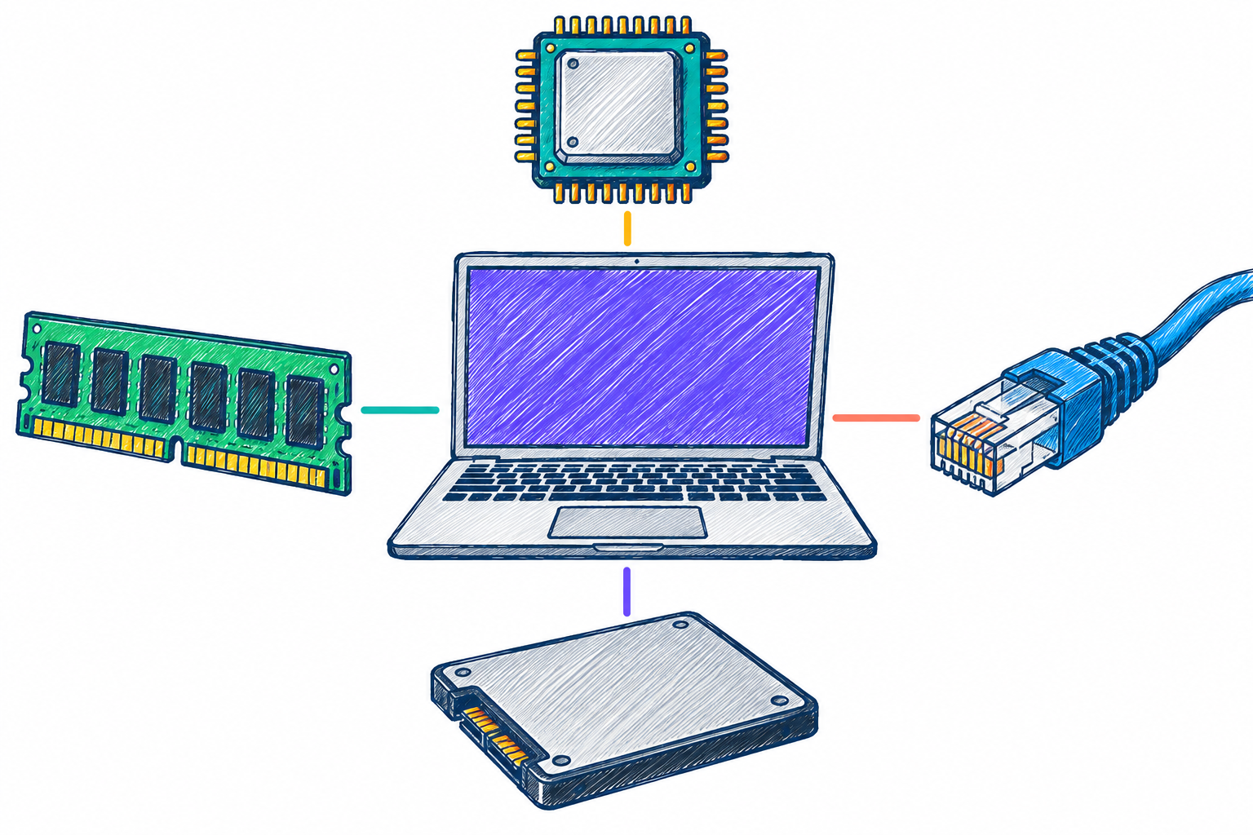
Supuestos del portátil
Capacidad disponible
10 GB de RAM para el proceso y 300 GB libres en SSD.
Tasas efectivas supuestas
Red: 12,5 MB/s. Lectura: 500 MB/s. Proceso: 100 MB/s.
Modelo de cálculo
RAM al materializar: 3 × D. Presupuesto de disco: 3 × D.
Portátil con 16 GB de RAM. D = CSV sin comprimir. Unidades decimales
Curso de Postgrado: BigData · Especialización en Bases de datos
Viernes: demostración docente; sin entrega | E: ejercicio | P: práctica PQRS (peticiones, quejas, reclamos y sugerencias) | CyberColombia
20
Notes:
Todos los parámetros son hipótesis pedagógicas, no benchmarks ni especificaciones garantizadas. GB y TB decimales: 1 GB=1000 MB, 1 TB=1000 GB. RAM y disco se expresan en las mismas unidades para el ejercicio. Memoria=3D es una aproximación supuesta para materializar toda la tabla, no para un lector por bloques. Disco=3D es un presupuesto conjunto para originales, derivados y temporales, no una ley.
Contenido de referencia:
Supuestos del portátil
BigData · Introducción y escalamiento · Sesión 1
19
Recurso o regla
Supuesto para calcular
RAM disponible para el proceso
10 GB de un equipo con 16 GB
Espacio libre en SSD
300 GB
Red efectiva / lectura de SSD
100 Mbit/s = 12,5 MB/s / 500 MB/s
Procesamiento sostenido del CSV
100 MB/s, medidos sobre bytes de entrada
Memoria / presupuesto de disco
Materialización: 3 × D / disco de trabajo: 3 × D
D es el tamaño del CSV. GB, MB y TB decimales. Las tasas son efectivas supuestas.
Ilustración conceptual generada con ImageGen. No representa una medición ni una fotografía documental.
Prompt: Create one educational hand-drawn SKETCH illustration for a postgraduate BigData course in a Database specialization. Horizontal 3:2 composition on pure white background. Navy #203B68 ink, visibly irregular pen outlines and colored-pencil hatching. Bright violet #5546ED, turquoise #16B8AD, amber #FFBF47, coral #F26A61 accents. Clear large symbols, spacious, no photorealism, no 3D rendering, no gradients. NO TEXT, NO LETTERS, NO NUMBERS unless explicitly requested. No logo, border or watermark. An open laptop in the center, a separate RAM chip at left, SSD drive below, network connector at right, CPU chip above. Simple short connecting lines show four different resources. No performance gauges or numbers. Clear hardware conceptual cutaway.
La ilustración apoya una explicación por clic. Conservar los límites y supuestos expresados en la diapositiva.
Calendario: 64 horas efectivas en 12 encuentros. Trabajo autónomo opcional. Cierre 7 de noviembre de 2026.
Viernes: explicación y demostraciones guiadas por el profesor, sin entregas ni calificación. El profesor ejecuta, explica y comparte sus archivos de referencia; los estudiantes observan, preguntan y pueden seguir voluntariamente. Sábado: ejecución por los estudiantes, revisión y entrega durante la clase. La evidencia evaluable debe corresponder a su propia ejecución. No se exige una entrega ni trabajo autónomo obligatorio entre ambos encuentros.
E = ejercicio general del curso (E01–E13). P = práctica con datos PQRS (P01–P04); PQRS significa peticiones, quejas, reclamos y sugerencias. El número identifica la actividad, no la sesión. T01 = taller teórico de capacidad; I01 = introducción a eventos NASA.
Agenda vigente: [["18:00–18:20","Explicación / demostración docente: Organización, diagnóstico y unidades de los dos dominios"],["18:20–19:35","Explicación / demostración docente: Cinco V y T01: cálculo de 2 GB, 20 GB y 2 TB"],["19:35–20:00","Explicación / demostración docente: Restricciones, escalamiento y Amdahl"],["20:00–20:15","Coffee break"],["20:15–21:30","Explicación / demostración docente: E01: casos, procedencia, ciclo de vida y ficha"],["21:30–22:00","Explicación / demostración docente: Discusión y cierre"]]
Entrega: 2026-10-03 16:45–17:00. Preparado por el PhD Esteban Hernández, CyberColombia.

Slide 21
Demostración teórica: elección de estrategia
10 minutos: capacidad y tiempos
Para cada tamaño, estimar RAM, disco, descarga, lectura local y procesamiento. Identificar la primera restricción.
15 minutos: una propuesta demostrada
Elegir carga completa, bloques, servidor o cómputo distribuido. Explicar cómo se conserva el resultado.
10 minutos: contraste y decisión
Defender la propuesta para un informe nocturno y para una respuesta en 30 minutos. Comparar costos y riesgos.
Modelo docente: matriz comparativa, estrategia elegida y dos supuestos por verificar
Curso de Postgrado: BigData · Especialización en Bases de datos
Viernes: demostración docente; sin entrega | E: ejercicio | P: práctica PQRS (peticiones, quejas, reclamos y sugerencias) | CyberColombia
21
Notes:
Duración total 35 minutos. Antes de revelar las siguientes diapositivas, pedir una matriz con tres escenarios y seis cálculos por escenario. Fórmulas: RAM=3D; disco=3D; T_red=D/12,5 MB/s; T_lectura=D/500 MB/s; T_proceso=D/100 MB/s. Evaluación: unidades correctas, restricción detectada, estrategia viable y límites. No se requiere descargar archivos ni instalar herramientas.
Calendario: 64 horas efectivas en 12 encuentros. Trabajo autónomo opcional. Cierre 7 de noviembre de 2026.
Viernes: explicación y demostraciones guiadas por el profesor, sin entregas ni calificación. El profesor ejecuta, explica y comparte sus archivos de referencia; los estudiantes observan, preguntan y pueden seguir voluntariamente. Sábado: ejecución por los estudiantes, revisión y entrega durante la clase. La evidencia evaluable debe corresponder a su propia ejecución. No se exige una entrega ni trabajo autónomo obligatorio entre ambos encuentros.
E = ejercicio general del curso (E01–E13). P = práctica con datos PQRS (P01–P04); PQRS significa peticiones, quejas, reclamos y sugerencias. El número identifica la actividad, no la sesión. T01 = taller teórico de capacidad; I01 = introducción a eventos NASA.
Agenda vigente: [["18:00–18:20","Explicación / demostración docente: Organización, diagnóstico y unidades de los dos dominios"],["18:20–19:35","Explicación / demostración docente: Cinco V y T01: cálculo de 2 GB, 20 GB y 2 TB"],["19:35–20:00","Explicación / demostración docente: Restricciones, escalamiento y Amdahl"],["20:00–20:15","Coffee break"],["20:15–21:30","Explicación / demostración docente: E01: casos, procedencia, ciclo de vida y ficha"],["21:30–22:00","Explicación / demostración docente: Discusión y cierre"]]
Entrega: 2026-10-03 16:45–17:00. Preparado por el PhD Esteban Hernández, CyberColombia.

Slide 22
Solución: capacidad de memoria y disco
Tamaño CSV | RAM al materializar | Disco presupuestado | Portátil
2 GB | 6 GB | 6 GB | Cabe según el modelo
20 GB | 60 GB | 60 GB | Cabe en disco, no en RAM
2 TB | 6 TB | 6 TB | No cabe localmente
Superar la RAM permite estudiar bloques o procesamiento con temporales en disco.
Curso de Postgrado: BigData · Especialización en Bases de datos
Viernes: demostración docente; sin entrega | E: ejercicio | P: práctica PQRS (peticiones, quejas, reclamos y sugerencias) | CyberColombia
22
Notes:
Cálculos de referencia, supuestos del ejercicio: memoria=3D y disco=3D. Comparar con 10GB RAM y 300GB libres. En 2TB el original ya supera el disco libre, aun antes de derivados. El caso 2GB es viable según el modelo, pero se mide el pico real. Para20GB se puede procesar por bloques si el algoritmo y los temporales caben.
Calendario: 64 horas efectivas en 12 encuentros. Trabajo autónomo opcional. Cierre 7 de noviembre de 2026.
Viernes: explicación y demostraciones guiadas por el profesor, sin entregas ni calificación. El profesor ejecuta, explica y comparte sus archivos de referencia; los estudiantes observan, preguntan y pueden seguir voluntariamente. Sábado: ejecución por los estudiantes, revisión y entrega durante la clase. La evidencia evaluable debe corresponder a su propia ejecución. No se exige una entrega ni trabajo autónomo obligatorio entre ambos encuentros.
E = ejercicio general del curso (E01–E13). P = práctica con datos PQRS (P01–P04); PQRS significa peticiones, quejas, reclamos y sugerencias. El número identifica la actividad, no la sesión. T01 = taller teórico de capacidad; I01 = introducción a eventos NASA.
Agenda vigente: [["18:00–18:20","Explicación / demostración docente: Organización, diagnóstico y unidades de los dos dominios"],["18:20–19:35","Explicación / demostración docente: Cinco V y T01: cálculo de 2 GB, 20 GB y 2 TB"],["19:35–20:00","Explicación / demostración docente: Restricciones, escalamiento y Amdahl"],["20:00–20:15","Coffee break"],["20:15–21:30","Explicación / demostración docente: E01: casos, procedencia, ciclo de vida y ficha"],["21:30–22:00","Explicación / demostración docente: Discusión y cierre"]]
Entrega: 2026-10-03 16:45–17:00. Preparado por el PhD Esteban Hernández, CyberColombia.

Slide 23
Solución: tiempos de referencia
Operación aislada | 2 GB | 20 GB | 2 TB
Descarga a 12,5 MB/s | 2 min 40 s | 26 min 40 s | 44 h 26 min 40 s
Lectura a 500 MB/s | 4 s | 40 s | 1 h 6 min 40 s
Proceso a 100 MB/s | 20 s | 3 min 20 s | 5 h 33 min 20 s
T = D / tasa. Etapas aisladas, sin escritura ni reintentos. 2 TB exige otro almacenamiento.
Curso de Postgrado: BigData · Especialización en Bases de datos
Viernes: demostración docente; sin entrega | E: ejercicio | P: práctica PQRS (peticiones, quejas, reclamos y sugerencias) | CyberColombia
23
Notes:
Cálculos decimales exactos: D_MB=[2000,20000,2000000]. Descarga segundos=[160,1600,160000]; lectura=[4,40,4000]; proceso=[20,200,20000]. Son tiempos ideales para tasas sostenidas supuestas, no mediciones. La columna 2TB presupone almacenamiento adecuado o lectura remota: el portátil no dispone de espacio para el original. No sumar lectura y proceso si se solapan. Faltan arranque, escritura, controles y posibles relecturas.
Calendario: 64 horas efectivas en 12 encuentros. Trabajo autónomo opcional. Cierre 7 de noviembre de 2026.
Viernes: explicación y demostraciones guiadas por el profesor, sin entregas ni calificación. El profesor ejecuta, explica y comparte sus archivos de referencia; los estudiantes observan, preguntan y pueden seguir voluntariamente. Sábado: ejecución por los estudiantes, revisión y entrega durante la clase. La evidencia evaluable debe corresponder a su propia ejecución. No se exige una entrega ni trabajo autónomo obligatorio entre ambos encuentros.
E = ejercicio general del curso (E01–E13). P = práctica con datos PQRS (P01–P04); PQRS significa peticiones, quejas, reclamos y sugerencias. El número identifica la actividad, no la sesión. T01 = taller teórico de capacidad; I01 = introducción a eventos NASA.
Agenda vigente: [["18:00–18:20","Explicación / demostración docente: Organización, diagnóstico y unidades de los dos dominios"],["18:20–19:35","Explicación / demostración docente: Cinco V y T01: cálculo de 2 GB, 20 GB y 2 TB"],["19:35–20:00","Explicación / demostración docente: Restricciones, escalamiento y Amdahl"],["20:00–20:15","Coffee break"],["20:15–21:30","Explicación / demostración docente: E01: casos, procedencia, ciclo de vida y ficha"],["21:30–22:00","Explicación / demostración docente: Discusión y cierre"]]
Entrega: 2026-10-03 16:45–17:00. Preparado por el PhD Esteban Hernández, CyberColombia.

Slide 24
Qué puede resolver el portátil
2 GB: procesamiento local completo
La tabla estimada ocupa 6 GB. Medir el pico de memoria y dejar espacio para resultados e intermediarios.
20 GB: lectura por bloques o motor local
Filtrar columnas y mantener sumas y conteos parciales. DuckDB puede usar temporales en disco para ciertas operaciones.
2 TB: consulta remota o subconjunto
El equipo puede enviar una consulta y recibir el resumen. Descargar y almacenar todo el CSV excede los 300 GB libres.
El tamaño del archivo por sí solo no determina la necesidad de un clúster
Curso de Postgrado: BigData · Especialización en Bases de datos
Viernes: demostración docente; sin entrega | E: ejercicio | P: práctica PQRS (peticiones, quejas, reclamos y sugerencias) | CyberColombia
24
Notes:
Capacidad calculada bajo los supuestos del ejercicio. Referencia técnica de procesamiento mayor que RAM: https://duckdb.org/docs/lts/guides/performance/how_to_tune_workloads. DuckDB admite spilling, pero algunas combinaciones de operaciones pueden agotar memoria. No garantiza viabilidad de cualquier consulta. La consulta remota puede ejecutarse en un servidor o servicio cercano a los datos.
Calendario: 64 horas efectivas en 12 encuentros. Trabajo autónomo opcional. Cierre 7 de noviembre de 2026.
Viernes: explicación y demostraciones guiadas por el profesor, sin entregas ni calificación. El profesor ejecuta, explica y comparte sus archivos de referencia; los estudiantes observan, preguntan y pueden seguir voluntariamente. Sábado: ejecución por los estudiantes, revisión y entrega durante la clase. La evidencia evaluable debe corresponder a su propia ejecución. No se exige una entrega ni trabajo autónomo obligatorio entre ambos encuentros.
E = ejercicio general del curso (E01–E13). P = práctica con datos PQRS (P01–P04); PQRS significa peticiones, quejas, reclamos y sugerencias. El número identifica la actividad, no la sesión. T01 = taller teórico de capacidad; I01 = introducción a eventos NASA.
Agenda vigente: [["18:00–18:20","Explicación / demostración docente: Organización, diagnóstico y unidades de los dos dominios"],["18:20–19:35","Explicación / demostración docente: Cinco V y T01: cálculo de 2 GB, 20 GB y 2 TB"],["19:35–20:00","Explicación / demostración docente: Restricciones, escalamiento y Amdahl"],["20:00–20:15","Coffee break"],["20:15–21:30","Explicación / demostración docente: E01: casos, procedencia, ciclo de vida y ficha"],["21:30–22:00","Explicación / demostración docente: Discusión y cierre"]]
Entrega: 2026-10-03 16:45–17:00. Preparado por el PhD Esteban Hernández, CyberColombia.

Slide 25
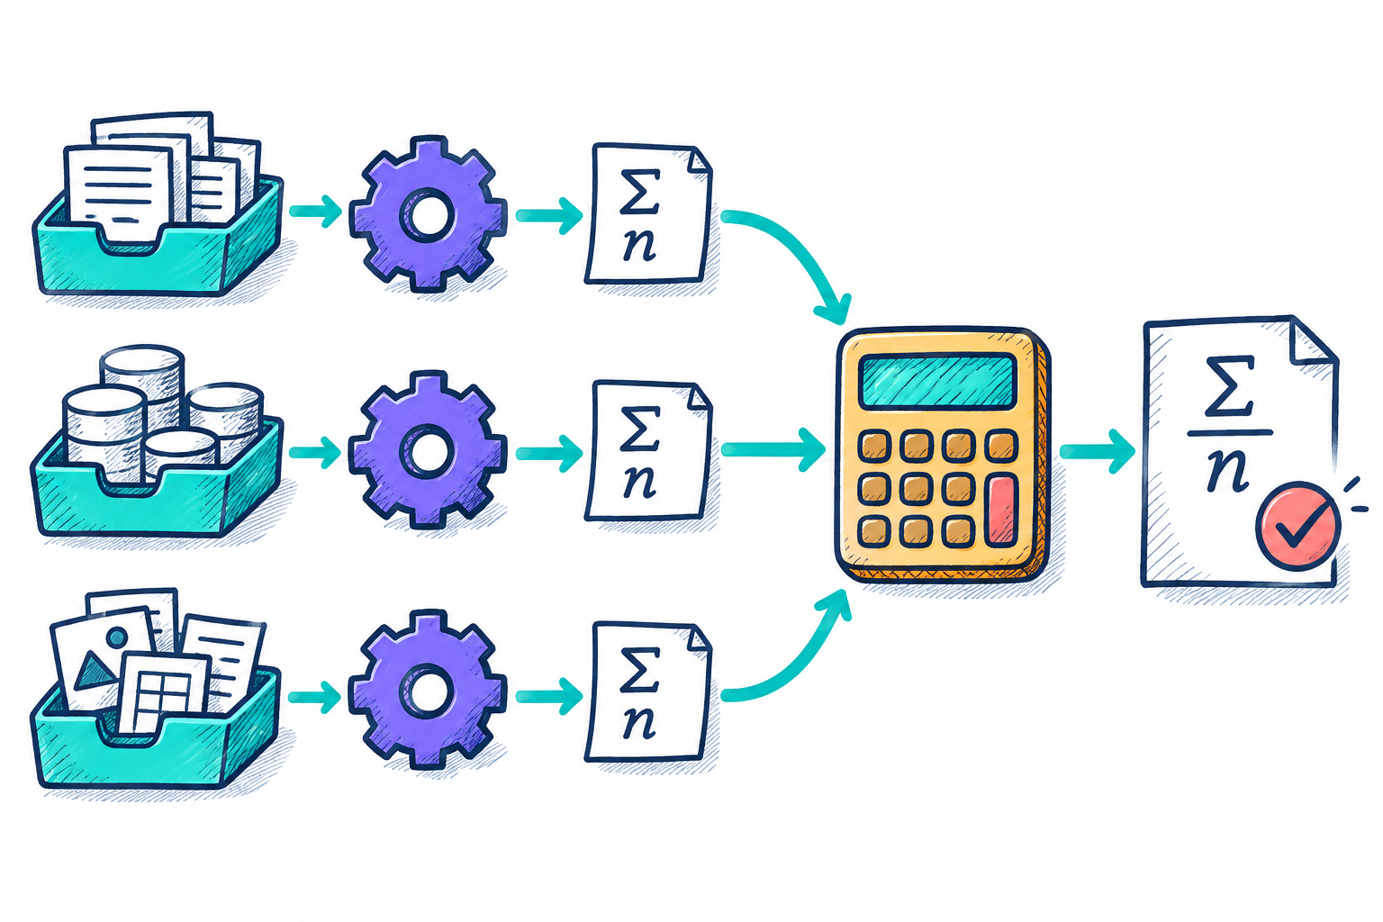
Por qué cambia el algoritmo
Por bloque y grupo
Conservar suma y número de lecturas válidas.
Al combinar
Sumar las sumas y los conteos. Dividir solo al final.
Estado intermedio
Joins y ordenamientos pueden necesitar temporales en disco.
Media final = suma total / conteo total. No promediar medias sin ponderar
Curso de Postgrado: BigData · Especialización en Bases de datos
Viernes: demostración docente; sin entrega | E: ejercicio | P: práctica PQRS (peticiones, quejas, reclamos y sugerencias) | CyberColombia
25
Notes:
Síntesis docente de algoritmos externos y distribuidos. El ejemplo conserva a lo sumo100000grupos por hipótesis. Sumas en coma flotante pueden diferir según el orden. La mediana exacta no se obtiene tomando la mediana de medianas de bloques. Referencia de operaciones externas: https://duckdb.org/docs/lts/guides/performance/how_to_tune_workloads
Contenido ampliado de referencia:
Por qué cambia el algoritmo
BigData · Introducción y escalamiento · Sesión 1
24
La media puede combinarse por bloques
Cada bloque aporta suma y conteo por grupo. La media final es suma total / conteo total, no la media simple de las medias.
El estado intermedio también importa
Con muchos grupos, un join grande o un ordenamiento global, los intermediarios pueden superar la RAM y escribir temporales.
El costo cambia de lugar
Aparecen más pasadas por disco, transferencia de datos, coordinación y recuperación de tareas fallidas.
Prompt visual: Ilustración educativa sketch con tinta azul y acentos violeta, turquesa, ámbar y coral. Concepto: blocks
Ilustración conceptual generada con ImageGen para esta clase. No representa una medición ni una fotografía documental.
Secuencia docente: observar primero el esquema y revelar cada explicación con clic.
Calendario: 64 horas efectivas en 12 encuentros. Trabajo autónomo opcional. Cierre 7 de noviembre de 2026.
Viernes: explicación y demostraciones guiadas por el profesor, sin entregas ni calificación. El profesor ejecuta, explica y comparte sus archivos de referencia; los estudiantes observan, preguntan y pueden seguir voluntariamente. Sábado: ejecución por los estudiantes, revisión y entrega durante la clase. La evidencia evaluable debe corresponder a su propia ejecución. No se exige una entrega ni trabajo autónomo obligatorio entre ambos encuentros.
E = ejercicio general del curso (E01–E13). P = práctica con datos PQRS (P01–P04); PQRS significa peticiones, quejas, reclamos y sugerencias. El número identifica la actividad, no la sesión. T01 = taller teórico de capacidad; I01 = introducción a eventos NASA.
Agenda vigente: [["18:00–18:20","Explicación / demostración docente: Organización, diagnóstico y unidades de los dos dominios"],["18:20–19:35","Explicación / demostración docente: Cinco V y T01: cálculo de 2 GB, 20 GB y 2 TB"],["19:35–20:00","Explicación / demostración docente: Restricciones, escalamiento y Amdahl"],["20:00–20:15","Coffee break"],["20:15–21:30","Explicación / demostración docente: E01: casos, procedencia, ciclo de vida y ficha"],["21:30–22:00","Explicación / demostración docente: Discusión y cierre"]]
Entrega: 2026-10-03 16:45–17:00. Preparado por el PhD Esteban Hernández, CyberColombia.

Slide 26
2 TB en un servidor pequeño
Supuesto / resultado | Estimación
Servidor | 64 GB RAM, 48 GB utilizables, 8 TB libres
Red / lectura / procesamiento | 125 / 1.000 / 400 MB/s efectivos
Descarga de 2 TB | 4 h 26 min 40 s
Lectura local / procesamiento | 33 min 20 s / 1 h 23 min 20 s
RAM y disco según el modelo | 6 TB no caben en RAM. 6 TB sí caben en disco.
Más disco y CPU pueden bastar para un proceso nocturno. Un plazo de 30 min cambia la decisión.
Curso de Postgrado: BigData · Especialización en Bases de datos
Viernes: demostración docente; sin entrega | E: ejercicio | P: práctica PQRS (peticiones, quejas, reclamos y sugerencias) | CyberColombia
26
Notes:
Caso hipotético independiente. T_red=2000000/125=16000s. T_read=2000000/1000=2000s. T_proc=2000000/400=5000s. El servidor puede trabajar por bloques u out-of-core si la consulta y temporales caben. Un informe nocturno podría ser viable, sujeto a medir el pipeline completo. El barrido completo no cumple30min ni siquiera con datos ya locales: procesamiento83,3min.
Calendario: 64 horas efectivas en 12 encuentros. Trabajo autónomo opcional. Cierre 7 de noviembre de 2026.
Viernes: explicación y demostraciones guiadas por el profesor, sin entregas ni calificación. El profesor ejecuta, explica y comparte sus archivos de referencia; los estudiantes observan, preguntan y pueden seguir voluntariamente. Sábado: ejecución por los estudiantes, revisión y entrega durante la clase. La evidencia evaluable debe corresponder a su propia ejecución. No se exige una entrega ni trabajo autónomo obligatorio entre ambos encuentros.
E = ejercicio general del curso (E01–E13). P = práctica con datos PQRS (P01–P04); PQRS significa peticiones, quejas, reclamos y sugerencias. El número identifica la actividad, no la sesión. T01 = taller teórico de capacidad; I01 = introducción a eventos NASA.
Agenda vigente: [["18:00–18:20","Explicación / demostración docente: Organización, diagnóstico y unidades de los dos dominios"],["18:20–19:35","Explicación / demostración docente: Cinco V y T01: cálculo de 2 GB, 20 GB y 2 TB"],["19:35–20:00","Explicación / demostración docente: Restricciones, escalamiento y Amdahl"],["20:00–20:15","Coffee break"],["20:15–21:30","Explicación / demostración docente: E01: casos, procedencia, ciclo de vida y ficha"],["21:30–22:00","Explicación / demostración docente: Discusión y cierre"]]
Entrega: 2026-10-03 16:45–17:00. Preparado por el PhD Esteban Hernández, CyberColombia.

Slide 27
Filtrar antes o distribuir el trabajo
Lectura selectiva
Si particiones y metadatos permiten leer solo el 1 % de 2 TB, se examinan 20 GB. Un filtro al final de un CSV puede exigir leerlo completo.
Plazo de 30 minutos
Procesar 2 TB completos exige al menos 1.111 MB/s de entrada agregada, más margen para escritura y coordinación.
Distribución con un presupuesto explícito
Cuatro trabajadores a 400 MB/s darían 20 min 50 s en el modelo ideal. Red, almacenamiento compartido y repartición pueden impedirlo.
La selección de una arquitectura requiere medir el flujo completo
Curso de Postgrado: BigData · Especialización en Bases de datos
Viernes: demostración docente; sin entrega | E: ejercicio | P: práctica PQRS (peticiones, quejas, reclamos y sugerencias) | CyberColombia
27
Notes:
Cálculos hipotéticos: 1%×2000GB=20GB. 2000000MB/1800s=1111,11MB/s. Cuatro trabajadores independientes a400MB/s:2000000/1600=1250s. El modelo ideal asume reparto equilibrado, lectura paralela sin cuello compartido y ausencia de sobrecostos. Con datos remotos a100Mbit/s o1Gbit/s, la transferencia es un límite anterior. No confundir un filtro lógico con omitir físicamente archivos o grupos de filas.
Calendario: 64 horas efectivas en 12 encuentros. Trabajo autónomo opcional. Cierre 7 de noviembre de 2026.
Viernes: explicación y demostraciones guiadas por el profesor, sin entregas ni calificación. El profesor ejecuta, explica y comparte sus archivos de referencia; los estudiantes observan, preguntan y pueden seguir voluntariamente. Sábado: ejecución por los estudiantes, revisión y entrega durante la clase. La evidencia evaluable debe corresponder a su propia ejecución. No se exige una entrega ni trabajo autónomo obligatorio entre ambos encuentros.
E = ejercicio general del curso (E01–E13). P = práctica con datos PQRS (P01–P04); PQRS significa peticiones, quejas, reclamos y sugerencias. El número identifica la actividad, no la sesión. T01 = taller teórico de capacidad; I01 = introducción a eventos NASA.
Agenda vigente: [["18:00–18:20","Explicación / demostración docente: Organización, diagnóstico y unidades de los dos dominios"],["18:20–19:35","Explicación / demostración docente: Cinco V y T01: cálculo de 2 GB, 20 GB y 2 TB"],["19:35–20:00","Explicación / demostración docente: Restricciones, escalamiento y Amdahl"],["20:00–20:15","Coffee break"],["20:15–21:30","Explicación / demostración docente: E01: casos, procedencia, ciclo de vida y ficha"],["21:30–22:00","Explicación / demostración docente: Discusión y cierre"]]
Entrega: 2026-10-03 16:45–17:00. Preparado por el PhD Esteban Hernández, CyberColombia.

Slide 28

Velocidad: cuando la entrada supera la salida
Entran 120 MB/s
El proceso atiende 100 MB/s.
La cola crece 20 MB/s
Se acumulan 72 GB en una hora.
300 GB libres
Se agotan en 4 h 10 min bajo este modelo.
Hipótesis: tasas sostenidas y espacio dedicado solo a la cola
Curso de Postgrado: BigData · Especialización en Bases de datos
Viernes: demostración docente; sin entrega | E: ejercicio | P: práctica PQRS (peticiones, quejas, reclamos y sugerencias) | CyberColombia
28
Notes:
Hipótesis pedagógica. dB/dt=lambda-mu=20MB/s;3600×20=72000MB=72GB/h;300000/20=15000s=4h10min. Este cálculo solo modela el espacio de una cola temporal sin otras escrituras. No es una tasa observada de Rubin. Si lambda es menor que mu, la cola puede drenar. Debe existir margen para ráfagas y fallos.
Contenido ampliado de referencia:
Velocidad: cuando la entrada supera la salida
BigData · Introducción y escalamiento · Sesión 1
27
Entrada de 120 MB/s y proceso de 100 MB/s
Ejemplo hipotético con tasas sostenidas. El atraso aumenta 20 MB por segundo.
72 GB de atraso por hora
Un espacio libre de 300 GB se agotaría en unas 4 h 10 min si solo almacena esa cola y no hay otras ocupaciones.
La dinámica ahora es continua
Se requiere controlar la entrada, aumentar capacidad, reducir trabajo o revisar el plazo. Repetir un lote tarde no elimina el atraso.
Volumen acumulado y velocidad de llegada son restricciones distintas
Prompt visual: Ilustración educativa sketch con tinta azul y acentos violeta, turquesa, ámbar y coral. Concepto: queue
Ilustración conceptual generada con ImageGen para esta clase. No representa una medición ni una fotografía documental.
Secuencia docente: observar primero el esquema y revelar cada explicación con clic.
Calendario: 64 horas efectivas en 12 encuentros. Trabajo autónomo opcional. Cierre 7 de noviembre de 2026.
Viernes: explicación y demostraciones guiadas por el profesor, sin entregas ni calificación. El profesor ejecuta, explica y comparte sus archivos de referencia; los estudiantes observan, preguntan y pueden seguir voluntariamente. Sábado: ejecución por los estudiantes, revisión y entrega durante la clase. La evidencia evaluable debe corresponder a su propia ejecución. No se exige una entrega ni trabajo autónomo obligatorio entre ambos encuentros.
E = ejercicio general del curso (E01–E13). P = práctica con datos PQRS (P01–P04); PQRS significa peticiones, quejas, reclamos y sugerencias. El número identifica la actividad, no la sesión. T01 = taller teórico de capacidad; I01 = introducción a eventos NASA.
Agenda vigente: [["18:00–18:20","Explicación / demostración docente: Organización, diagnóstico y unidades de los dos dominios"],["18:20–19:35","Explicación / demostración docente: Cinco V y T01: cálculo de 2 GB, 20 GB y 2 TB"],["19:35–20:00","Explicación / demostración docente: Restricciones, escalamiento y Amdahl"],["20:00–20:15","Coffee break"],["20:15–21:30","Explicación / demostración docente: E01: casos, procedencia, ciclo de vida y ficha"],["21:30–22:00","Explicación / demostración docente: Discusión y cierre"]]
Entrega: 2026-10-03 16:45–17:00. Preparado por el PhD Esteban Hernández, CyberColombia.

Slide 29
La estrategia depende de la restricción
El resultado analítico permanece
La pregunta y las reglas de calidad son las mismas. Cambian el movimiento de datos y el plan de ejecución.
La escala introduce nuevos costos
Memoria intermedia, temporales, coordinación, duplicación y recuperación deben entrar en el cálculo.
Criterio para elegir
Preferir la solución más simple que cumpla capacidad, plazo, calidad y presupuesto con margen medido.
Curso de Postgrado: BigData · Especialización en Bases de datos
Viernes: demostración docente; sin entrega | E: ejercicio | P: práctica PQRS (peticiones, quejas, reclamos y sugerencias) | CyberColombia
29
Notes:
Conclusión del ejercicio. Se espera que el estudiante distinga caber en disco de caber en RAM, tamaño lógico de bytes leídos y rendimiento ideal de observado. Un clúster no resuelve un enlace de red insuficiente, una clave incorrecta ni un sesgo de cobertura.
Calendario: 64 horas efectivas en 12 encuentros. Trabajo autónomo opcional. Cierre 7 de noviembre de 2026.
Viernes: explicación y demostraciones guiadas por el profesor, sin entregas ni calificación. El profesor ejecuta, explica y comparte sus archivos de referencia; los estudiantes observan, preguntan y pueden seguir voluntariamente. Sábado: ejecución por los estudiantes, revisión y entrega durante la clase. La evidencia evaluable debe corresponder a su propia ejecución. No se exige una entrega ni trabajo autónomo obligatorio entre ambos encuentros.
E = ejercicio general del curso (E01–E13). P = práctica con datos PQRS (P01–P04); PQRS significa peticiones, quejas, reclamos y sugerencias. El número identifica la actividad, no la sesión. T01 = taller teórico de capacidad; I01 = introducción a eventos NASA.
Agenda vigente: [["18:00–18:20","Explicación / demostración docente: Organización, diagnóstico y unidades de los dos dominios"],["18:20–19:35","Explicación / demostración docente: Cinco V y T01: cálculo de 2 GB, 20 GB y 2 TB"],["19:35–20:00","Explicación / demostración docente: Restricciones, escalamiento y Amdahl"],["20:00–20:15","Coffee break"],["20:15–21:30","Explicación / demostración docente: E01: casos, procedencia, ciclo de vida y ficha"],["21:30–22:00","Explicación / demostración docente: Discusión y cierre"]]
Entrega: 2026-10-03 16:45–17:00. Preparado por el PhD Esteban Hernández, CyberColombia.

Slide 30
Pregunta de contraste
Una consulta tarda diez minutos.
¿Qué medirías antes de añadir máquinas?
Respuesta individual y discusión en grupo
Curso de Postgrado: BigData · Especialización en Bases de datos
Viernes: demostración docente; sin entrega | E: ejercicio | P: práctica PQRS (peticiones, quejas, reclamos y sugerencias) | CyberColombia
30
Notes:
Curso de Postgrado: BigData, Especialización en Bases de datos. Caso aplicado: datos agroambientales. Fuente docente: big-data-postgraduate/docs/programa.md y clases de las sesiones 01–04.
Los conteos corresponden al corte docente suministrado y deben verificarse si se descargan nuevas versiones. Instalación desde la raíz según docs/instalacion-wsl.md. Talleres desde kit/. Los fragmentos Python se ejecutan en Python o en un notebook.
Calendario: 64 horas efectivas en 12 encuentros. Trabajo autónomo opcional. Cierre 7 de noviembre de 2026.
Viernes: explicación y demostraciones guiadas por el profesor, sin entregas ni calificación. El profesor ejecuta, explica y comparte sus archivos de referencia; los estudiantes observan, preguntan y pueden seguir voluntariamente. Sábado: ejecución por los estudiantes, revisión y entrega durante la clase. La evidencia evaluable debe corresponder a su propia ejecución. No se exige una entrega ni trabajo autónomo obligatorio entre ambos encuentros.
E = ejercicio general del curso (E01–E13). P = práctica con datos PQRS (P01–P04); PQRS significa peticiones, quejas, reclamos y sugerencias. El número identifica la actividad, no la sesión. T01 = taller teórico de capacidad; I01 = introducción a eventos NASA.
Agenda vigente: [["18:00–18:20","Explicación / demostración docente: Organización, diagnóstico y unidades de los dos dominios"],["18:20–19:35","Explicación / demostración docente: Cinco V y T01: cálculo de 2 GB, 20 GB y 2 TB"],["19:35–20:00","Explicación / demostración docente: Restricciones, escalamiento y Amdahl"],["20:00–20:15","Coffee break"],["20:15–21:30","Explicación / demostración docente: E01: casos, procedencia, ciclo de vida y ficha"],["21:30–22:00","Explicación / demostración docente: Discusión y cierre"]]
Entrega: 2026-10-03 16:45–17:00. Preparado por el PhD Esteban Hernández, CyberColombia.

Slide 31
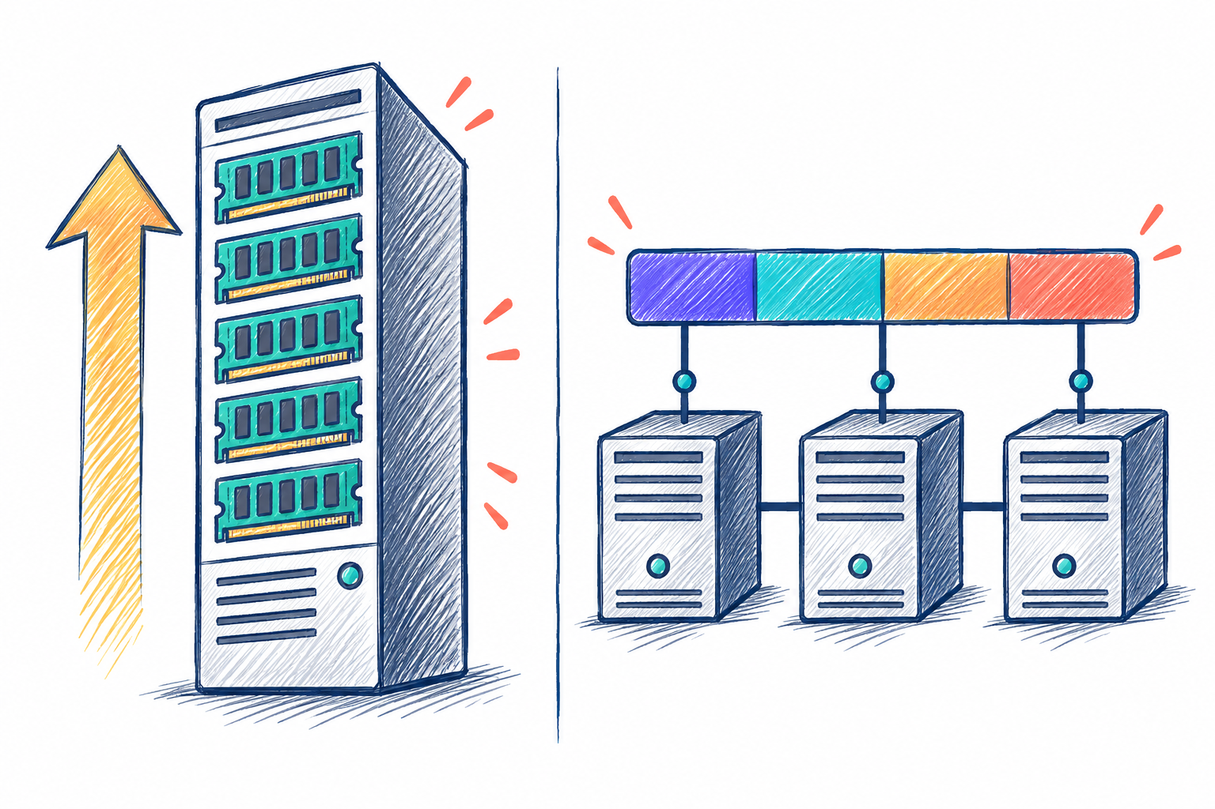
Escalamiento vertical y horizontal
Vertical
Más CPU, RAM o disco en una máquina.
Horizontal
Repartir el trabajo entre máquinas.
Costo del reparto
Partición, comunicación y coordinación.
La restricción medida determina la estrategia
Curso de Postgrado: BigData · Especialización en Bases de datos
Viernes: demostración docente; sin entrega | E: ejercicio | P: práctica PQRS (peticiones, quejas, reclamos y sugerencias) | CyberColombia
31
Notes:
Curso de Postgrado: BigData, Especialización en Bases de datos. Caso aplicado: datos agroambientales. Fuente docente: big-data-postgraduate/docs/programa.md y clases de las sesiones 01–04.
Los conteos corresponden al corte docente suministrado y deben verificarse si se descargan nuevas versiones. Instalación desde la raíz según docs/instalacion-wsl.md. Talleres desde kit/. Los fragmentos Python se ejecutan en Python o en un notebook.
Contenido ampliado de referencia:
Escalamiento vertical y horizontal
Vertical
Más recursos en una máquina.
Operación sencilla, con límites físicos y de costo.
Horizontal
Trabajo repartido entre máquinas.
Exige partición, comunicación y coordinación.
Big Data · caso agroambiental · Sesión 1
30
Prompt visual: Use case: scientific-educational. A clean educational SKETCH diagram illustration for postgraduate Big Data, white background, horizontal 3:2. Navy #203B68 irregular ink strokes, pencil hatching, lively violet #5546ED, turquoise #16B8AD, amber #FFBF47, coral #F26A61 marker accents. Large legible objects, restrained details, no title, no logo, no watermark. Strictly hand-drawn pen and colored-pencil style, visibly sketchy lines and hatching, no photorealism, no polished 3D renders, no gradients. Use case: scientific-educational. A clean educational SKETCH diagram illustration for postgraduate Big Data, white background, horizontal 3:2. Navy #203B68 irregular ink strokes, pencil hatching, lively violet #5546ED, turquoise #16B8AD, amber #FFBF47, coral #F26A61 marker accents. Large legible objects, restrained details, no title, no logo, no watermark. Compare scaling on two sides: left one single computer tower growing taller with more RAM chips and a large upward arrow; right three equal compact servers linked horizontally sharing a row of colored data blocks. Vertical growth versus horizontal distribution, no text no numbers. Clear spacious contrast.
Ilustración conceptual generada con ImageGen para esta clase. No representa una medición ni una fotografía documental.
Secuencia docente: observar primero el esquema y revelar cada explicación con clic.
Calendario: 64 horas efectivas en 12 encuentros. Trabajo autónomo opcional. Cierre 7 de noviembre de 2026.
Viernes: explicación y demostraciones guiadas por el profesor, sin entregas ni calificación. El profesor ejecuta, explica y comparte sus archivos de referencia; los estudiantes observan, preguntan y pueden seguir voluntariamente. Sábado: ejecución por los estudiantes, revisión y entrega durante la clase. La evidencia evaluable debe corresponder a su propia ejecución. No se exige una entrega ni trabajo autónomo obligatorio entre ambos encuentros.
E = ejercicio general del curso (E01–E13). P = práctica con datos PQRS (P01–P04); PQRS significa peticiones, quejas, reclamos y sugerencias. El número identifica la actividad, no la sesión. T01 = taller teórico de capacidad; I01 = introducción a eventos NASA.
Agenda vigente: [["18:00–18:20","Explicación / demostración docente: Organización, diagnóstico y unidades de los dos dominios"],["18:20–19:35","Explicación / demostración docente: Cinco V y T01: cálculo de 2 GB, 20 GB y 2 TB"],["19:35–20:00","Explicación / demostración docente: Restricciones, escalamiento y Amdahl"],["20:00–20:15","Coffee break"],["20:15–21:30","Explicación / demostración docente: E01: casos, procedencia, ciclo de vida y ficha"],["21:30–22:00","Explicación / demostración docente: Discusión y cierre"]]
Entrega: 2026-10-03 16:45–17:00. Preparado por el PhD Esteban Hernández, CyberColombia.

Slide 32
Límite del paralelismo
S(p) = 1 / [(1 − f) + f / p]
f = fracción paralelizable
p = número de procesadores
Supuesto: sin sobrecostos de comunicación
Curso de Postgrado: BigData · Especialización en Bases de datos
Viernes: demostración docente; sin entrega | E: ejercicio | P: práctica PQRS (peticiones, quejas, reclamos y sugerencias) | CyberColombia
32
Notes:
Curso de Postgrado: BigData, Especialización en Bases de datos. Caso aplicado: datos agroambientales. Fuente docente: big-data-postgraduate/docs/programa.md y clases de las sesiones 01–04.
Los conteos corresponden al corte docente suministrado y deben verificarse si se descargan nuevas versiones. Instalación desde la raíz según docs/instalacion-wsl.md. Talleres desde kit/. Los fragmentos Python se ejecutan en Python o en un notebook.
Calendario: 64 horas efectivas en 12 encuentros. Trabajo autónomo opcional. Cierre 7 de noviembre de 2026.
Viernes: explicación y demostraciones guiadas por el profesor, sin entregas ni calificación. El profesor ejecuta, explica y comparte sus archivos de referencia; los estudiantes observan, preguntan y pueden seguir voluntariamente. Sábado: ejecución por los estudiantes, revisión y entrega durante la clase. La evidencia evaluable debe corresponder a su propia ejecución. No se exige una entrega ni trabajo autónomo obligatorio entre ambos encuentros.
E = ejercicio general del curso (E01–E13). P = práctica con datos PQRS (P01–P04); PQRS significa peticiones, quejas, reclamos y sugerencias. El número identifica la actividad, no la sesión. T01 = taller teórico de capacidad; I01 = introducción a eventos NASA.
Agenda vigente: [["18:00–18:20","Explicación / demostración docente: Organización, diagnóstico y unidades de los dos dominios"],["18:20–19:35","Explicación / demostración docente: Cinco V y T01: cálculo de 2 GB, 20 GB y 2 TB"],["19:35–20:00","Explicación / demostración docente: Restricciones, escalamiento y Amdahl"],["20:00–20:15","Coffee break"],["20:15–21:30","Explicación / demostración docente: E01: casos, procedencia, ciclo de vida y ficha"],["21:30–22:00","Explicación / demostración docente: Discusión y cierre"]]
Entrega: 2026-10-03 16:45–17:00. Preparado por el PhD Esteban Hernández, CyberColombia.

Slide 33
Más procesadores, rendimiento limitado
Modelo con 80 % paralelizable. Límite teórico: 5 veces.
Curso de Postgrado: BigData · Especialización en Bases de datos
Viernes: demostración docente; sin entrega | E: ejercicio | P: práctica PQRS (peticiones, quejas, reclamos y sugerencias) | CyberColombia
33
Notes:
Curso de Postgrado: BigData, Especialización en Bases de datos. Caso aplicado: datos agroambientales. Fuente docente: big-data-postgraduate/docs/programa.md y clases de las sesiones 01–04.
Los conteos corresponden al corte docente suministrado y deben verificarse si se descargan nuevas versiones. Instalación desde la raíz según docs/instalacion-wsl.md. Talleres desde kit/. Los fragmentos Python se ejecutan en Python o en un notebook.
Calendario: 64 horas efectivas en 12 encuentros. Trabajo autónomo opcional. Cierre 7 de noviembre de 2026.
Viernes: explicación y demostraciones guiadas por el profesor, sin entregas ni calificación. El profesor ejecuta, explica y comparte sus archivos de referencia; los estudiantes observan, preguntan y pueden seguir voluntariamente. Sábado: ejecución por los estudiantes, revisión y entrega durante la clase. La evidencia evaluable debe corresponder a su propia ejecución. No se exige una entrega ni trabajo autónomo obligatorio entre ambos encuentros.
E = ejercicio general del curso (E01–E13). P = práctica con datos PQRS (P01–P04); PQRS significa peticiones, quejas, reclamos y sugerencias. El número identifica la actividad, no la sesión. T01 = taller teórico de capacidad; I01 = introducción a eventos NASA.
Agenda vigente: [["18:00–18:20","Explicación / demostración docente: Organización, diagnóstico y unidades de los dos dominios"],["18:20–19:35","Explicación / demostración docente: Cinco V y T01: cálculo de 2 GB, 20 GB y 2 TB"],["19:35–20:00","Explicación / demostración docente: Restricciones, escalamiento y Amdahl"],["20:00–20:15","Coffee break"],["20:15–21:30","Explicación / demostración docente: E01: casos, procedencia, ciclo de vida y ficha"],["21:30–22:00","Explicación / demostración docente: Discusión y cierre"]]
Entrega: 2026-10-03 16:45–17:00. Preparado por el PhD Esteban Hernández, CyberColombia.

Slide 34
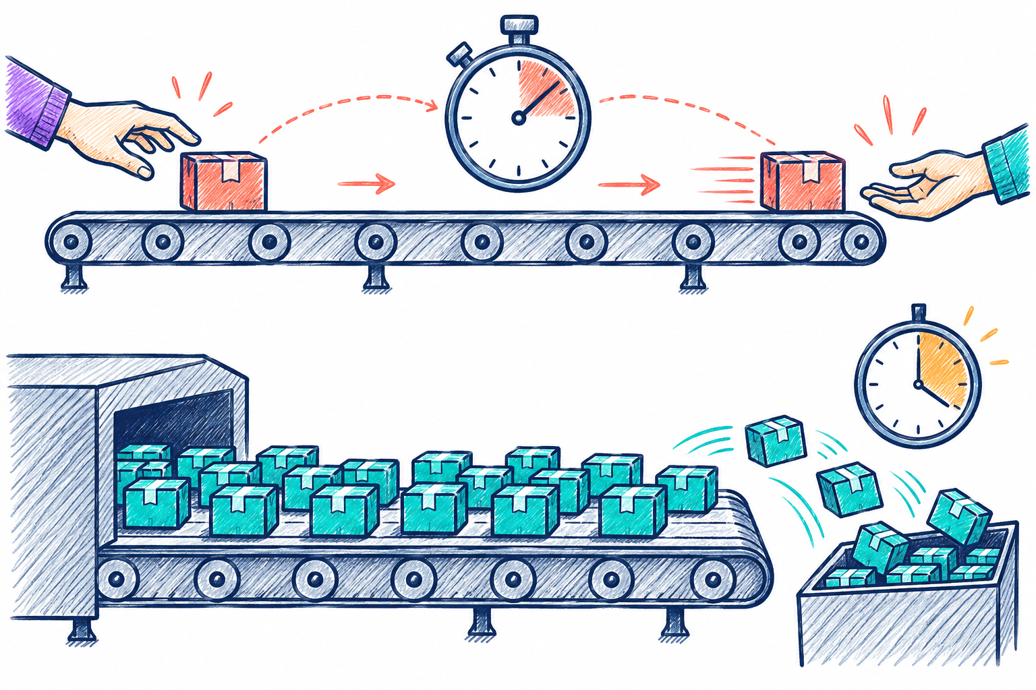
Latencia y throughput
Latencia
Tiempo entre una solicitud y su respuesta.
Throughput
Trabajo completado por unidad de tiempo.
Dos mediciones
Segundos por consulta y eventos por segundo responden preguntas distintas.
El procesamiento por lotes puede elevar throughput y también aumentar latencia
Curso de Postgrado: BigData · Especialización en Bases de datos
Viernes: demostración docente; sin entrega | E: ejercicio | P: práctica PQRS (peticiones, quejas, reclamos y sugerencias) | CyberColombia
34
Notes:
Curso de Postgrado: BigData, Especialización en Bases de datos. Caso aplicado: datos agroambientales. Fuente docente: big-data-postgraduate/docs/programa.md y clases de las sesiones 01–04.
Los conteos corresponden al corte docente suministrado y deben verificarse si se descargan nuevas versiones. Instalación desde la raíz según docs/instalacion-wsl.md. Talleres desde kit/. Los fragmentos Python se ejecutan en Python o en un notebook.
Contenido de referencia:
Latencia y throughput
Latencia
Tiempo entre una solicitud y su respuesta.
Ejemplo: segundos por consulta.
Throughput
Trabajo terminado por unidad de tiempo.
Ejemplo: eventos por segundo.
Big Data · caso agroambiental · Sesión 1
33
Ilustración conceptual generada con ImageGen. No representa una medición ni una fotografía documental.
Prompt: Create one educational hand-drawn SKETCH illustration for a postgraduate BigData course in a Database specialization. Horizontal 3:2 composition on pure white background. Navy #203B68 ink, visibly irregular pen outlines and colored-pencil hatching. Bright violet #5546ED, turquoise #16B8AD, amber #FFBF47, coral #F26A61 accents. Clear large symbols, spacious, no photorealism, no 3D rendering, no gradients. NO TEXT, NO LETTERS, NO NUMBERS unless explicitly requested. No logo, border or watermark. Two horizontal conveyor scenes: upper follows one highlighted coral parcel from a request hand to a receiving hand with a stopwatch tracking its trip; lower shows many turquoise parcels leaving a broad processing belt during one wall-clock interval. Illustrate one-item response time versus total throughput. No text.
La ilustración apoya una explicación por clic. Conservar los límites y supuestos expresados en la diapositiva.
Calendario: 64 horas efectivas en 12 encuentros. Trabajo autónomo opcional. Cierre 7 de noviembre de 2026.
Viernes: explicación y demostraciones guiadas por el profesor, sin entregas ni calificación. El profesor ejecuta, explica y comparte sus archivos de referencia; los estudiantes observan, preguntan y pueden seguir voluntariamente. Sábado: ejecución por los estudiantes, revisión y entrega durante la clase. La evidencia evaluable debe corresponder a su propia ejecución. No se exige una entrega ni trabajo autónomo obligatorio entre ambos encuentros.
E = ejercicio general del curso (E01–E13). P = práctica con datos PQRS (P01–P04); PQRS significa peticiones, quejas, reclamos y sugerencias. El número identifica la actividad, no la sesión. T01 = taller teórico de capacidad; I01 = introducción a eventos NASA.
Agenda vigente: [["18:00–18:20","Explicación / demostración docente: Organización, diagnóstico y unidades de los dos dominios"],["18:20–19:35","Explicación / demostración docente: Cinco V y T01: cálculo de 2 GB, 20 GB y 2 TB"],["19:35–20:00","Explicación / demostración docente: Restricciones, escalamiento y Amdahl"],["20:00–20:15","Coffee break"],["20:15–21:30","Explicación / demostración docente: E01: casos, procedencia, ciclo de vida y ficha"],["21:30–22:00","Explicación / demostración docente: Discusión y cierre"]]
Entrega: 2026-10-03 16:45–17:00. Preparado por el PhD Esteban Hernández, CyberColombia.

Slide 35
Receso
20:00–20:15
Regresamos con la ficha del problema
Curso de Postgrado: BigData · Especialización en Bases de datos
Viernes: demostración docente; sin entrega | E: ejercicio | P: práctica PQRS (peticiones, quejas, reclamos y sugerencias) | CyberColombia
35
Notes:
Curso de Postgrado: BigData, Especialización en Bases de datos. Caso aplicado: datos agroambientales. Fuente docente: big-data-postgraduate/docs/programa.md y clases de las sesiones 01–04.
Los conteos corresponden al corte docente suministrado y deben verificarse si se descargan nuevas versiones. Instalación desde la raíz según docs/instalacion-wsl.md. Talleres desde kit/. Los fragmentos Python se ejecutan en Python o en un notebook.
Calendario: 64 horas efectivas en 12 encuentros. Trabajo autónomo opcional. Cierre 7 de noviembre de 2026.
Viernes: explicación y demostraciones guiadas por el profesor, sin entregas ni calificación. El profesor ejecuta, explica y comparte sus archivos de referencia; los estudiantes observan, preguntan y pueden seguir voluntariamente. Sábado: ejecución por los estudiantes, revisión y entrega durante la clase. La evidencia evaluable debe corresponder a su propia ejecución. No se exige una entrega ni trabajo autónomo obligatorio entre ambos encuentros.
E = ejercicio general del curso (E01–E13). P = práctica con datos PQRS (P01–P04); PQRS significa peticiones, quejas, reclamos y sugerencias. El número identifica la actividad, no la sesión. T01 = taller teórico de capacidad; I01 = introducción a eventos NASA.
Agenda vigente: [["18:00–18:20","Explicación / demostración docente: Organización, diagnóstico y unidades de los dos dominios"],["18:20–19:35","Explicación / demostración docente: Cinco V y T01: cálculo de 2 GB, 20 GB y 2 TB"],["19:35–20:00","Explicación / demostración docente: Restricciones, escalamiento y Amdahl"],["20:00–20:15","Coffee break"],["20:15–21:30","Explicación / demostración docente: E01: casos, procedencia, ciclo de vida y ficha"],["21:30–22:00","Explicación / demostración docente: Discusión y cierre"]]
Entrega: 2026-10-03 16:45–17:00. Preparado por el PhD Esteban Hernández, CyberColombia.

Slide 36
Tamaño del corte docente
136,4 MB
12 archivos originales descargados
Antes de extraer shapes o crear salidas. MB decimales.
Curso de Postgrado: BigData · Especialización en Bases de datos
Viernes: demostración docente; sin entrega | E: ejercicio | P: práctica PQRS (peticiones, quejas, reclamos y sugerencias) | CyberColombia
36
Notes:
Curso de Postgrado: BigData, Especialización en Bases de datos. Caso aplicado: datos agroambientales. Fuente docente: big-data-postgraduate/docs/programa.md y clases de las sesiones 01–04.
Los conteos corresponden al corte docente suministrado y deben verificarse si se descargan nuevas versiones. Instalación desde la raíz según docs/instalacion-wsl.md. Talleres desde kit/. Los fragmentos Python se ejecutan en Python o en un notebook.
Calendario: 64 horas efectivas en 12 encuentros. Trabajo autónomo opcional. Cierre 7 de noviembre de 2026.
Viernes: explicación y demostraciones guiadas por el profesor, sin entregas ni calificación. El profesor ejecuta, explica y comparte sus archivos de referencia; los estudiantes observan, preguntan y pueden seguir voluntariamente. Sábado: ejecución por los estudiantes, revisión y entrega durante la clase. La evidencia evaluable debe corresponder a su propia ejecución. No se exige una entrega ni trabajo autónomo obligatorio entre ambos encuentros.
E = ejercicio general del curso (E01–E13). P = práctica con datos PQRS (P01–P04); PQRS significa peticiones, quejas, reclamos y sugerencias. El número identifica la actividad, no la sesión. T01 = taller teórico de capacidad; I01 = introducción a eventos NASA.
Agenda vigente: [["18:00–18:20","Explicación / demostración docente: Organización, diagnóstico y unidades de los dos dominios"],["18:20–19:35","Explicación / demostración docente: Cinco V y T01: cálculo de 2 GB, 20 GB y 2 TB"],["19:35–20:00","Explicación / demostración docente: Restricciones, escalamiento y Amdahl"],["20:00–20:15","Coffee break"],["20:15–21:30","Explicación / demostración docente: E01: casos, procedencia, ciclo de vida y ficha"],["21:30–22:00","Explicación / demostración docente: Discusión y cierre"]]
Entrega: 2026-10-03 16:45–17:00. Preparado por el PhD Esteban Hernández, CyberColombia.

Slide 37
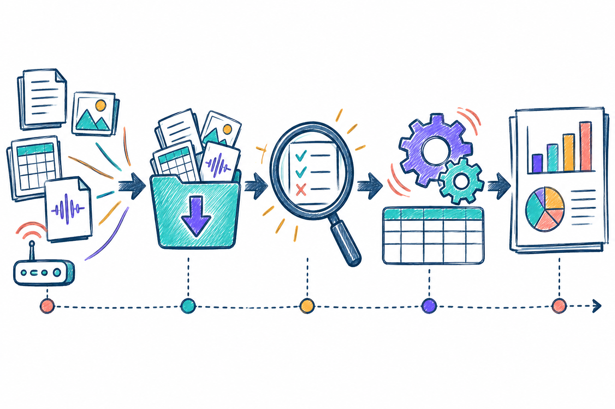
Componentes de una solución de datos
Entradas y descarga
Registrar procedencia y conservar originales.
Calidad y proceso
Validar, transformar y producir resultados.
Uso y trazabilidad
Una decisión verificable y un recorrido reproducible.
La calidad y la trazabilidad acompañan todo el recorrido
Curso de Postgrado: BigData · Especialización en Bases de datos
Viernes: demostración docente; sin entrega | E: ejercicio | P: práctica PQRS (peticiones, quejas, reclamos y sugerencias) | CyberColombia
37
Notes:
Curso de Postgrado: BigData, Especialización en Bases de datos. Caso aplicado: datos agroambientales. Fuente docente: big-data-postgraduate/docs/programa.md y clases de las sesiones 01–04.
Los conteos corresponden al corte docente suministrado y deben verificarse si se descargan nuevas versiones. Instalación desde la raíz según docs/instalacion-wsl.md. Talleres desde kit/. Los fragmentos Python se ejecutan en Python o en un notebook.
Contenido ampliado de referencia:
Componentes de una solución de datos
La calidad y la trazabilidad acompañan todo el recorrido.
Big Data · caso agroambiental · Sesión 1
35
Prompt visual: Use case: scientific-educational. A clean educational SKETCH diagram illustration for postgraduate Big Data, white background, horizontal 3:2. Navy #203B68 irregular ink strokes, pencil hatching, lively violet #5546ED, turquoise #16B8AD, amber #FFBF47, coral #F26A61 marker accents. Large legible objects, restrained details, no title, no logo, no watermark. Strictly hand-drawn pen and colored-pencil style, visibly sketchy lines and hatching, no photorealism, no polished 3D renders, no gradients. Use case: scientific-educational. A clean educational SKETCH diagram illustration for postgraduate Big Data, white background, horizontal 3:2. Navy #203B68 irregular ink strokes, pencil hatching, lively violet #5546ED, turquoise #16B8AD, amber #FFBF47, coral #F26A61 marker accents. Large legible objects, restrained details, no title, no logo, no watermark. A left-to-right data pipeline in five clear stages: diverse source files and sensor, download folder, quality inspection magnifying glass, processing gears with data table, final decision report. Simple arrows between five distinct objects. One thin dotted provenance trail runs under all stages. No text.
Ilustración conceptual generada con ImageGen para esta clase. No representa una medición ni una fotografía documental.
Secuencia docente: observar primero el esquema y revelar cada explicación con clic.
Calendario: 64 horas efectivas en 12 encuentros. Trabajo autónomo opcional. Cierre 7 de noviembre de 2026.
Viernes: explicación y demostraciones guiadas por el profesor, sin entregas ni calificación. El profesor ejecuta, explica y comparte sus archivos de referencia; los estudiantes observan, preguntan y pueden seguir voluntariamente. Sábado: ejecución por los estudiantes, revisión y entrega durante la clase. La evidencia evaluable debe corresponder a su propia ejecución. No se exige una entrega ni trabajo autónomo obligatorio entre ambos encuentros.
E = ejercicio general del curso (E01–E13). P = práctica con datos PQRS (P01–P04); PQRS significa peticiones, quejas, reclamos y sugerencias. El número identifica la actividad, no la sesión. T01 = taller teórico de capacidad; I01 = introducción a eventos NASA.
Agenda vigente: [["18:00–18:20","Explicación / demostración docente: Organización, diagnóstico y unidades de los dos dominios"],["18:20–19:35","Explicación / demostración docente: Cinco V y T01: cálculo de 2 GB, 20 GB y 2 TB"],["19:35–20:00","Explicación / demostración docente: Restricciones, escalamiento y Amdahl"],["20:00–20:15","Coffee break"],["20:15–21:30","Explicación / demostración docente: E01: casos, procedencia, ciclo de vida y ficha"],["21:30–22:00","Explicación / demostración docente: Discusión y cierre"]]
Entrega: 2026-10-03 16:45–17:00. Preparado por el PhD Esteban Hernández, CyberColombia.

Slide 38
Ciclo de vida de un producto de datos
Adquirir y conservar
Fuente, fecha de corte, licencia, hash y copia original.
Transformar y verificar
Contrato, reglas y conciliación de entradas y salidas.
Publicar y operar
Producto con clave, versión de datos, responsable y monitoreo.
Cada salida debe poder reconstruirse desde las entradas y las reglas
Curso de Postgrado: BigData · Especialización en Bases de datos
Viernes: demostración docente; sin entrega | E: ejercicio | P: práctica PQRS (peticiones, quejas, reclamos y sugerencias) | CyberColombia
38
Notes:
Procedencia: Material S1:3; S2:3; S3:3–5. Actual S1:35–37.
Fuentes técnicas:
Calendario: 64 horas efectivas en 12 encuentros. Trabajo autónomo opcional. Cierre 7 de noviembre de 2026.
Viernes: explicación y demostraciones guiadas por el profesor, sin entregas ni calificación. El profesor ejecuta, explica y comparte sus archivos de referencia; los estudiantes observan, preguntan y pueden seguir voluntariamente. Sábado: ejecución por los estudiantes, revisión y entrega durante la clase. La evidencia evaluable debe corresponder a su propia ejecución. No se exige una entrega ni trabajo autónomo obligatorio entre ambos encuentros.
E = ejercicio general del curso (E01–E13). P = práctica con datos PQRS (P01–P04); PQRS significa peticiones, quejas, reclamos y sugerencias. El número identifica la actividad, no la sesión. T01 = taller teórico de capacidad; I01 = introducción a eventos NASA.
Agenda vigente: [["18:00–18:20","Explicación / demostración docente: Organización, diagnóstico y unidades de los dos dominios"],["18:20–19:35","Explicación / demostración docente: Cinco V y T01: cálculo de 2 GB, 20 GB y 2 TB"],["19:35–20:00","Explicación / demostración docente: Restricciones, escalamiento y Amdahl"],["20:00–20:15","Coffee break"],["20:15–21:30","Explicación / demostración docente: E01: casos, procedencia, ciclo de vida y ficha"],["21:30–22:00","Explicación / demostración docente: Discusión y cierre"]]
Entrega: 2026-10-03 16:45–17:00. Preparado por el PhD Esteban Hernández, CyberColombia.

Slide 39
Partición y réplica
Partición
Réplica
Divide los datos o el trabajo.
Ejemplo: registros EVA agrupados por año.
Conserva copias para disponibilidad.
Añade sincronización y almacenamiento.
Curso de Postgrado: BigData · Especialización en Bases de datos
Viernes: demostración docente; sin entrega | E: ejercicio | P: práctica PQRS (peticiones, quejas, reclamos y sugerencias) | CyberColombia
39
Notes:
Curso de Postgrado: BigData, Especialización en Bases de datos. Caso aplicado: datos agroambientales. Fuente docente: big-data-postgraduate/docs/programa.md y clases de las sesiones 01–04.
Los conteos corresponden al corte docente suministrado y deben verificarse si se descargan nuevas versiones. Instalación desde la raíz según docs/instalacion-wsl.md. Talleres desde kit/. Los fragmentos Python se ejecutan en Python o en un notebook.
Calendario: 64 horas efectivas en 12 encuentros. Trabajo autónomo opcional. Cierre 7 de noviembre de 2026.
Viernes: explicación y demostraciones guiadas por el profesor, sin entregas ni calificación. El profesor ejecuta, explica y comparte sus archivos de referencia; los estudiantes observan, preguntan y pueden seguir voluntariamente. Sábado: ejecución por los estudiantes, revisión y entrega durante la clase. La evidencia evaluable debe corresponder a su propia ejecución. No se exige una entrega ni trabajo autónomo obligatorio entre ambos encuentros.
E = ejercicio general del curso (E01–E13). P = práctica con datos PQRS (P01–P04); PQRS significa peticiones, quejas, reclamos y sugerencias. El número identifica la actividad, no la sesión. T01 = taller teórico de capacidad; I01 = introducción a eventos NASA.
Agenda vigente: [["18:00–18:20","Explicación / demostración docente: Organización, diagnóstico y unidades de los dos dominios"],["18:20–19:35","Explicación / demostración docente: Cinco V y T01: cálculo de 2 GB, 20 GB y 2 TB"],["19:35–20:00","Explicación / demostración docente: Restricciones, escalamiento y Amdahl"],["20:00–20:15","Coffee break"],["20:15–21:30","Explicación / demostración docente: E01: casos, procedencia, ciclo de vida y ficha"],["21:30–22:00","Explicación / demostración docente: Discusión y cierre"]]
Entrega: 2026-10-03 16:45–17:00. Preparado por el PhD Esteban Hernández, CyberColombia.

Slide 40
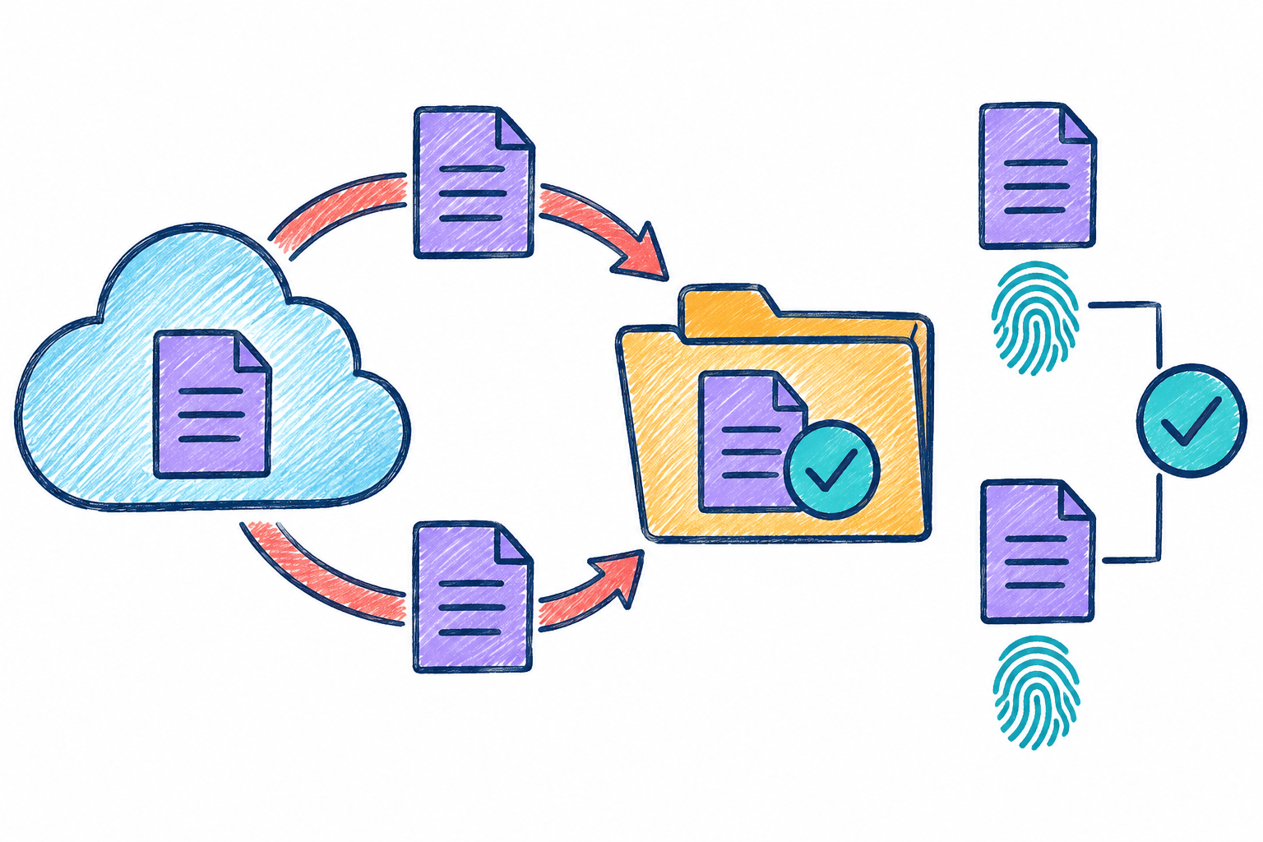
Reintentos e idempotencia
Reintentar
Una interrupción puede obligar a repetir una operación.
Evitar duplicación
Conservar el original si existe y verificar su hash.
Resultado reproducible
Los mismos datos y reglas deben producir el mismo resultado.
Diseñar qué ocurre al ejecutar el mismo paso por segunda vez
Curso de Postgrado: BigData · Especialización en Bases de datos
Viernes: demostración docente; sin entrega | E: ejercicio | P: práctica PQRS (peticiones, quejas, reclamos y sugerencias) | CyberColombia
40
Notes:
Curso de Postgrado: BigData, Especialización en Bases de datos. Caso aplicado: datos agroambientales. Fuente docente: big-data-postgraduate/docs/programa.md y clases de las sesiones 01–04.
Los conteos corresponden al corte docente suministrado y deben verificarse si se descargan nuevas versiones. Instalación desde la raíz según docs/instalacion-wsl.md. Talleres desde kit/. Los fragmentos Python se ejecutan en Python o en un notebook.
Contenido de referencia:
Reintentos e idempotencia
Descarga repetida
Conservar el original si ya está presente y verificar su hash.
Salida reproducible
Mismos datos y reglas deben producir el mismo resultado.
Big Data · caso agroambiental · Sesión 1
37
Ilustración conceptual generada con ImageGen. No representa una medición ni una fotografía documental.
Prompt: Create one educational hand-drawn SKETCH illustration for a postgraduate BigData course in a Database specialization. Horizontal 3:2 composition on pure white background. Navy #203B68 ink, visibly irregular pen outlines and colored-pencil hatching. Bright violet #5546ED, turquoise #16B8AD, amber #FFBF47, coral #F26A61 accents. Clear large symbols, spacious, no photorealism, no 3D rendering, no gradients. NO TEXT, NO LETTERS, NO NUMBERS unless explicitly requested. No logo, border or watermark. A download cloud at left sends the same single purple document twice along two looping arrows into a folder, but folder visibly contains just ONE matching purple document with a checkmark. Another small check compares fingerprints on original and stored document. Avoid creating two output documents. No labels.
La ilustración apoya una explicación por clic. Conservar los límites y supuestos expresados en la diapositiva.
Calendario: 64 horas efectivas en 12 encuentros. Trabajo autónomo opcional. Cierre 7 de noviembre de 2026.
Viernes: explicación y demostraciones guiadas por el profesor, sin entregas ni calificación. El profesor ejecuta, explica y comparte sus archivos de referencia; los estudiantes observan, preguntan y pueden seguir voluntariamente. Sábado: ejecución por los estudiantes, revisión y entrega durante la clase. La evidencia evaluable debe corresponder a su propia ejecución. No se exige una entrega ni trabajo autónomo obligatorio entre ambos encuentros.
E = ejercicio general del curso (E01–E13). P = práctica con datos PQRS (P01–P04); PQRS significa peticiones, quejas, reclamos y sugerencias. El número identifica la actividad, no la sesión. T01 = taller teórico de capacidad; I01 = introducción a eventos NASA.
Agenda vigente: [["18:00–18:20","Explicación / demostración docente: Organización, diagnóstico y unidades de los dos dominios"],["18:20–19:35","Explicación / demostración docente: Cinco V y T01: cálculo de 2 GB, 20 GB y 2 TB"],["19:35–20:00","Explicación / demostración docente: Restricciones, escalamiento y Amdahl"],["20:00–20:15","Coffee break"],["20:15–21:30","Explicación / demostración docente: E01: casos, procedencia, ciclo de vida y ficha"],["21:30–22:00","Explicación / demostración docente: Discusión y cierre"]]
Entrega: 2026-10-03 16:45–17:00. Preparado por el PhD Esteban Hernández, CyberColombia.

Slide 41
E01 · Pregunta y procedencia
75 minutos
01
Identificar la unidad de cada fuente.
02
Formular una pregunta verificable.
DEMOSTRACIÓN DOCENTE
03
Registrar procedencia, escala y límites.
04
El profesor contrasta dos fichas de ejemplo.
Modelo docente: ficha de una página con pregunta, unidad, fuentes, criterio de éxito y dos límites.
E01 — Ejercicio 01: Pregunta y procedencia
Viernes: demostración docente; sin entrega | E: ejercicio | P: práctica PQRS (peticiones, quejas, reclamos y sugerencias) | CyberColombia
41
Notes:
Curso de Postgrado: BigData, Especialización en Bases de datos. Caso aplicado: datos agroambientales. Fuente docente: big-data-postgraduate/docs/programa.md y clases de las sesiones 01–04.
Taller: big-data-postgraduate/talleres/E01.md.
Los conteos corresponden al corte docente suministrado y deben verificarse si se descargan nuevas versiones. Instalación desde la raíz según docs/instalacion-wsl.md. Talleres desde kit/. Los fragmentos Python se ejecutan en Python o en un notebook.
# E01 Pregunta y procedencia
Sesión 1. Trabajo activo orientativo: 75 minutos, integrado con demostración y discusión según la agenda.
## Propósito
Convertir caso agroambiental en una pregunta de datos y distinguir observación, estimación y predicción. La decisión propuesta es priorizar territorios para revisión técnica, sin prescribir fertilización.
## Datos y descarga
D01 AGROSAVIA: agrosavia.csv, 20.380 MB, completo.
D05 EVA UPRA 2019 a 2025: eva.csv, 27.490 MB, completo.
D06 Correlación de suelos IGAC: igac_correlacion.json, 0.012 MB, muestra.
Con el kit completo ejecutar --verificar. Para obtener una nueva copia utilizar la ruta B del capítulo de descarga y los IDs indicados abajo. Los shapes DANE se descargan por navegador. Todas las URLs están en el catálogo y en fuentes.json.
```
python 00_datos.py --descargar agrosavia eva igac_correlacion
```
## Instrucciones
1. Leer la descripción y el alcance de D01, D05 y D06; consultar sus fuentes desde el catálogo.
2. Completar una ficha por fuente con entidad, unidad de observación, fecha, escala, licencia y pregunta posible.
3. Comparar una muestra de laboratorio, un registro cultivo–municipio–período y una unidad cartográfica. Escribir por qué no son filas intercambiables.
4. Formular una pregunta descriptiva, por ejemplo distribución del pH de muestras por municipio, y una de evaluación, por ejemplo estabilidad del rendimiento de un cultivo entre años.
5. Estimar almacenamiento y memoria usando el tamaño observado, sin duplicar filas para aparentar Big Data. Justificar una arquitectura inicial local.
## Ejecución
```
python 00_datos.py --listar
```
## Entrega y criterios
Material de referencia del profesor; entrega estudiantil el sábado. Debe distinguir datos propios del proyecto de fuentes abiertas externas.
## Advertencia de interpretación
No afirmar que todo municipio está muestreado ni que cada análisis corresponde a una parcela única. Los diez registros de correlación IGAC solo permiten explorar su esquema.
## Ampliación dentro del bloque
Explicar qué exigencia de actualización o concurrencia justificaría abandonar la arquitectura local.
[Índice del curso](../README.md) · [Catálogo de datos](../docs/datasets.md) · [Descarga y entorno](../docs/entorno.md) · [Manifiesto](../kit/fuentes.json).
Ejecutar comandos de terminal desde `kit/`; los fragmentos que contienen `import` se ejecutan en Python o en un notebook.
Calendario: 64 horas efectivas en 12 encuentros. Trabajo autónomo opcional. Cierre 7 de noviembre de 2026.
Viernes: explicación y demostraciones guiadas por el profesor, sin entregas ni calificación. El profesor ejecuta, explica y comparte sus archivos de referencia; los estudiantes observan, preguntan y pueden seguir voluntariamente. Sábado: ejecución por los estudiantes, revisión y entrega durante la clase. La evidencia evaluable debe corresponder a su propia ejecución. No se exige una entrega ni trabajo autónomo obligatorio entre ambos encuentros.
E = ejercicio general del curso (E01–E13). P = práctica con datos PQRS (P01–P04); PQRS significa peticiones, quejas, reclamos y sugerencias. El número identifica la actividad, no la sesión. T01 = taller teórico de capacidad; I01 = introducción a eventos NASA.
Agenda vigente: [["18:00–18:20","Explicación / demostración docente: Organización, diagnóstico y unidades de los dos dominios"],["18:20–19:35","Explicación / demostración docente: Cinco V y T01: cálculo de 2 GB, 20 GB y 2 TB"],["19:35–20:00","Explicación / demostración docente: Restricciones, escalamiento y Amdahl"],["20:00–20:15","Coffee break"],["20:15–21:30","Explicación / demostración docente: E01: casos, procedencia, ciclo de vida y ficha"],["21:30–22:00","Explicación / demostración docente: Discusión y cierre"]]
Entrega: 2026-10-03 16:45–17:00. Preparado por el PhD Esteban Hernández, CyberColombia.

Slide 42
Revisión de la ficha
Elemento | Pregunta de revisión
Decisión | ¿Quién actúa con el resultado?
Unidad | ¿Cada fila representa la entidad que analizamos?
Criterio de éxito | ¿Podemos verificarlo al terminar?
Restricción | ¿Cuál es el límite de tiempo, memoria o calidad?
Curso de Postgrado: BigData · Especialización en Bases de datos
Viernes: demostración docente; sin entrega | E: ejercicio | P: práctica PQRS (peticiones, quejas, reclamos y sugerencias) | CyberColombia
42
Notes:
Curso de Postgrado: BigData, Especialización en Bases de datos. Caso aplicado: datos agroambientales. Fuente docente: big-data-postgraduate/docs/programa.md y clases de las sesiones 01–04.
Los conteos corresponden al corte docente suministrado y deben verificarse si se descargan nuevas versiones. Instalación desde la raíz según docs/instalacion-wsl.md. Talleres desde kit/. Los fragmentos Python se ejecutan en Python o en un notebook.
Calendario: 64 horas efectivas en 12 encuentros. Trabajo autónomo opcional. Cierre 7 de noviembre de 2026.
Viernes: explicación y demostraciones guiadas por el profesor, sin entregas ni calificación. El profesor ejecuta, explica y comparte sus archivos de referencia; los estudiantes observan, preguntan y pueden seguir voluntariamente. Sábado: ejecución por los estudiantes, revisión y entrega durante la clase. La evidencia evaluable debe corresponder a su propia ejecución. No se exige una entrega ni trabajo autónomo obligatorio entre ambos encuentros.
E = ejercicio general del curso (E01–E13). P = práctica con datos PQRS (P01–P04); PQRS significa peticiones, quejas, reclamos y sugerencias. El número identifica la actividad, no la sesión. T01 = taller teórico de capacidad; I01 = introducción a eventos NASA.
Agenda vigente: [["18:00–18:20","Explicación / demostración docente: Organización, diagnóstico y unidades de los dos dominios"],["18:20–19:35","Explicación / demostración docente: Cinco V y T01: cálculo de 2 GB, 20 GB y 2 TB"],["19:35–20:00","Explicación / demostración docente: Restricciones, escalamiento y Amdahl"],["20:00–20:15","Coffee break"],["20:15–21:30","Explicación / demostración docente: E01: casos, procedencia, ciclo de vida y ficha"],["21:30–22:00","Explicación / demostración docente: Discusión y cierre"]]
Entrega: 2026-10-03 16:45–17:00. Preparado por el PhD Esteban Hernández, CyberColombia.

Slide 43
Salida de la sesión
¿Qué evidencia justificaría añadir máquinas en tu caso?
Respuesta individual y discusión en grupo
Curso de Postgrado: BigData · Especialización en Bases de datos
Viernes: demostración docente; sin entrega | E: ejercicio | P: práctica PQRS (peticiones, quejas, reclamos y sugerencias) | CyberColombia
43
Notes:
Curso de Postgrado: BigData, Especialización en Bases de datos. Caso aplicado: datos agroambientales. Fuente docente: big-data-postgraduate/docs/programa.md y clases de las sesiones 01–04.
Los conteos corresponden al corte docente suministrado y deben verificarse si se descargan nuevas versiones. Instalación desde la raíz según docs/instalacion-wsl.md. Talleres desde kit/. Los fragmentos Python se ejecutan en Python o en un notebook.
Calendario: 64 horas efectivas en 12 encuentros. Trabajo autónomo opcional. Cierre 7 de noviembre de 2026.
Viernes: explicación y demostraciones guiadas por el profesor, sin entregas ni calificación. El profesor ejecuta, explica y comparte sus archivos de referencia; los estudiantes observan, preguntan y pueden seguir voluntariamente. Sábado: ejecución por los estudiantes, revisión y entrega durante la clase. La evidencia evaluable debe corresponder a su propia ejecución. No se exige una entrega ni trabajo autónomo obligatorio entre ambos encuentros.
E = ejercicio general del curso (E01–E13). P = práctica con datos PQRS (P01–P04); PQRS significa peticiones, quejas, reclamos y sugerencias. El número identifica la actividad, no la sesión. T01 = taller teórico de capacidad; I01 = introducción a eventos NASA.
Agenda vigente: [["18:00–18:20","Explicación / demostración docente: Organización, diagnóstico y unidades de los dos dominios"],["18:20–19:35","Explicación / demostración docente: Cinco V y T01: cálculo de 2 GB, 20 GB y 2 TB"],["19:35–20:00","Explicación / demostración docente: Restricciones, escalamiento y Amdahl"],["20:00–20:15","Coffee break"],["20:15–21:30","Explicación / demostración docente: E01: casos, procedencia, ciclo de vida y ficha"],["21:30–22:00","Explicación / demostración docente: Discusión y cierre"]]
Entrega: 2026-10-03 16:45–17:00. Preparado por el PhD Esteban Hernández, CyberColombia.

Slide 44
Cierre de la demostración
Referencia que comparte el profesor
Código, configuración y ejemplo de controles para reproducir el procedimiento.
Trabajo del sábado
Ficha de problema, presupuesto de recursos, manifiesto, perfil y claves territoriales.
Entrega durante la clase
2026-10-03 · 16:45–17:00. Los estudiantes ejecutan, verifican y documentan sus propios resultados.
No se solicita entrega el viernes ni trabajo autónomo obligatorio.
Curso de Postgrado: BigData · Especialización en Bases de datos
Viernes: demostración docente; sin entrega | E: ejercicio | P: práctica PQRS (peticiones, quejas, reclamos y sugerencias) | CyberColombia
44
Notes:
ibm: https://www.ibm.com/think/topics/big-data
cern: https://indico.cern.ch/event/1483636/contributions/6379741/attachments/3035040/5369074/CERN%20Perspective%20on%20Tape%20Technology%20Evolution.pdf
exa: https://home.cern/cern-hits-one-exabyte-stored-experimental-data-lhc/
rubin: https://www.nsf.gov/news/nsf-doe-vera-c-rubin-observatory-launches-real-time
duck: https://duckdb.org/docs/lts/guides/performance/how_to_tune_workloads
Consulta de fuentes: 2 de octubre de 2026. Los supuestos numéricos no son benchmarks.
Calendario: 64 horas efectivas en 12 encuentros. Trabajo autónomo opcional. Cierre 7 de noviembre de 2026.
Viernes: explicación y demostraciones guiadas por el profesor, sin entregas ni calificación. El profesor ejecuta, explica y comparte sus archivos de referencia; los estudiantes observan, preguntan y pueden seguir voluntariamente. Sábado: ejecución por los estudiantes, revisión y entrega durante la clase. La evidencia evaluable debe corresponder a su propia ejecución. No se exige una entrega ni trabajo autónomo obligatorio entre ambos encuentros.
E = ejercicio general del curso (E01–E13). P = práctica con datos PQRS (P01–P04); PQRS significa peticiones, quejas, reclamos y sugerencias. El número identifica la actividad, no la sesión. T01 = taller teórico de capacidad; I01 = introducción a eventos NASA.
Agenda vigente: [["18:00–18:20","Explicación / demostración docente: Organización, diagnóstico y unidades de los dos dominios"],["18:20–19:35","Explicación / demostración docente: Cinco V y T01: cálculo de 2 GB, 20 GB y 2 TB"],["19:35–20:00","Explicación / demostración docente: Restricciones, escalamiento y Amdahl"],["20:00–20:15","Coffee break"],["20:15–21:30","Explicación / demostración docente: E01: casos, procedencia, ciclo de vida y ficha"],["21:30–22:00","Explicación / demostración docente: Discusión y cierre"]]
Entrega: 2026-10-03 16:45–17:00. Preparado por el PhD Esteban Hernández, CyberColombia.

